Slide 1
Capítulo 5: Programación de CPU

Slide 2
Describir
Conceptos básicos
Criterios de programación
Algoritmos de programación
Programación de subprocesos
Programación multiprocesador
Programación de CPU en tiempo real
Ejemplos de sistemas operativos
Evaluación de algoritmos

Slide 3
Objetivos
Describir varios algoritmos de programación de CPU.
Evaluar los algoritmos de programación de la CPU según los criterios de programación
Explicar los problemas relacionados con la programación multiprocesador y multinúcleo.
Describir varios algoritmos de programación en tiempo real.
Describir los algoritmos de programación utilizados en los sistemas operativos Windows, Linux y Solaris.
Aplicar modelos y simulaciones para evaluar algoritmos de programación de CPU.

Slide 4
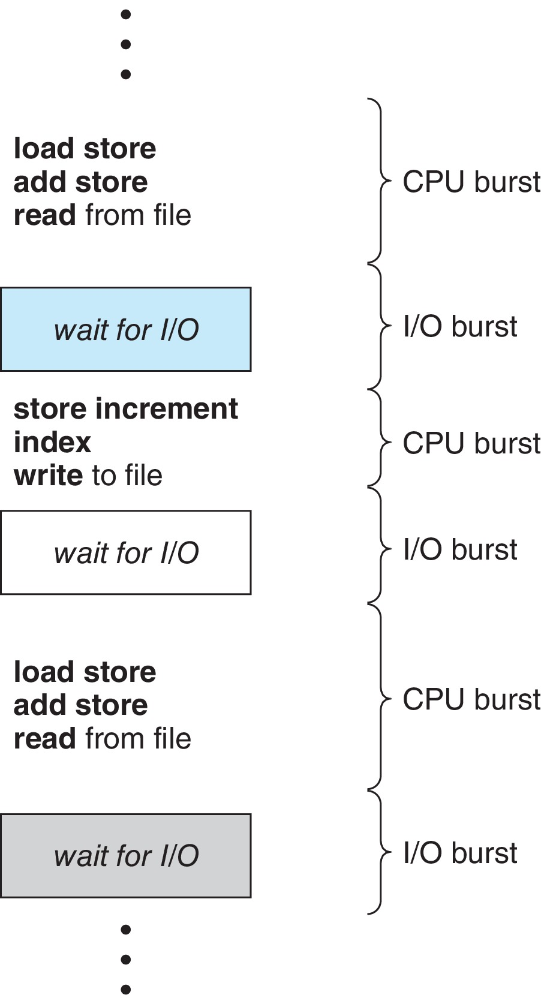
Conceptos básicos
Utilización máxima de CPU obtenida con multiprogramación
CPU–Ciclo de ráfaga de E/S: la ejecución del proceso consta de un ciclo de ejecución de la CPU y espera de E/S.
UPC explosión seguido de una ráfaga de E/S
La distribución de ráfagas de CPU es la principal preocupación

Slide 5
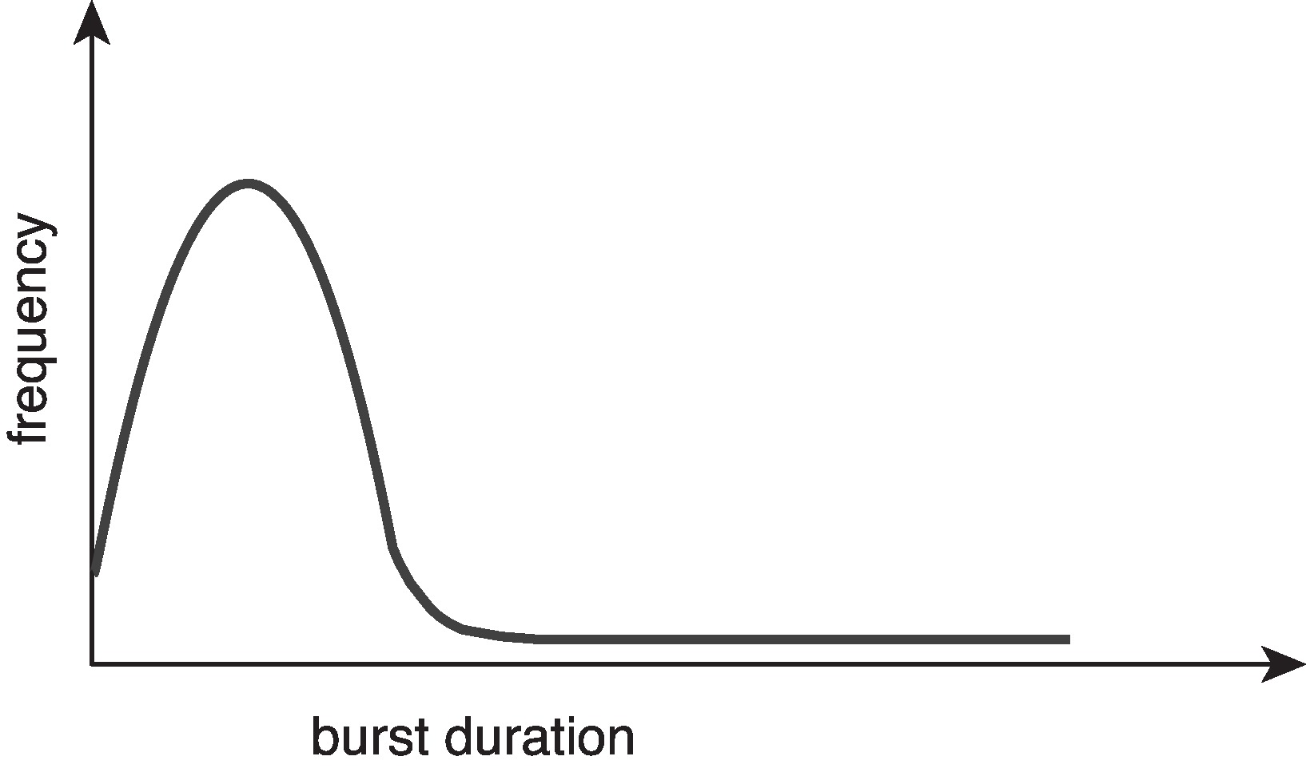
Histograma de tiempos de ráfaga de CPU
Gran cantidad de ráfagas cortas
Pequeño número de ráfagas más largas

Slide 6
Programador de CPU
El El programador de CPU selecciona entre los procesos en la cola listos y asigna un núcleo de CPU a uno de ellos.
La cola se puede ordenar de varias maneras.
Las decisiones de programación de la CPU pueden tener lugar cuando un proceso:
1. Cambia del estado de ejecución al estado de espera.
2. Cambia del estado en ejecución al estado listo
3. Cambia de espera a listo
termina
Para las situaciones 1 y 4, no hay elección en términos de programación. Se debe seleccionar un nuevo proceso (si existe uno en la cola listo) para su ejecución.
Sin embargo, en las situaciones 2 y 3 existe una opción.

Slide 7
Programación preventiva y no preventiva
Cuando la programación se realiza sólo en las circunstancias 1 y 4, el esquema de programación no es preventivo .
De lo contrario, es preventivo .
En la programación no preventiva, una vez que la CPU se ha asignado a un proceso, el proceso mantiene la CPU hasta que la libera, ya sea finalizándola o cambiando al estado de espera.
Prácticamente todos los sistemas operativos modernos, incluidos Windows, MacOS, Linux y UNIX, utilizan algoritmos de programación preventiva.

Slide 8
Programación preventiva y condiciones de carrera
La programación preventiva puede dar lugar a condiciones de carrera cuando los datos se comparten entre varios procesos.
Considere el caso de dos procesos que comparten datos. Mientras un proceso actualiza los datos, se adelanta para que pueda ejecutarse el segundo proceso. Luego, el segundo proceso intenta leer los datos, que se encuentran en un estado inconsistente.
Esta cuestión se explorará en detalle en el Capítulo 6.

Slide 9
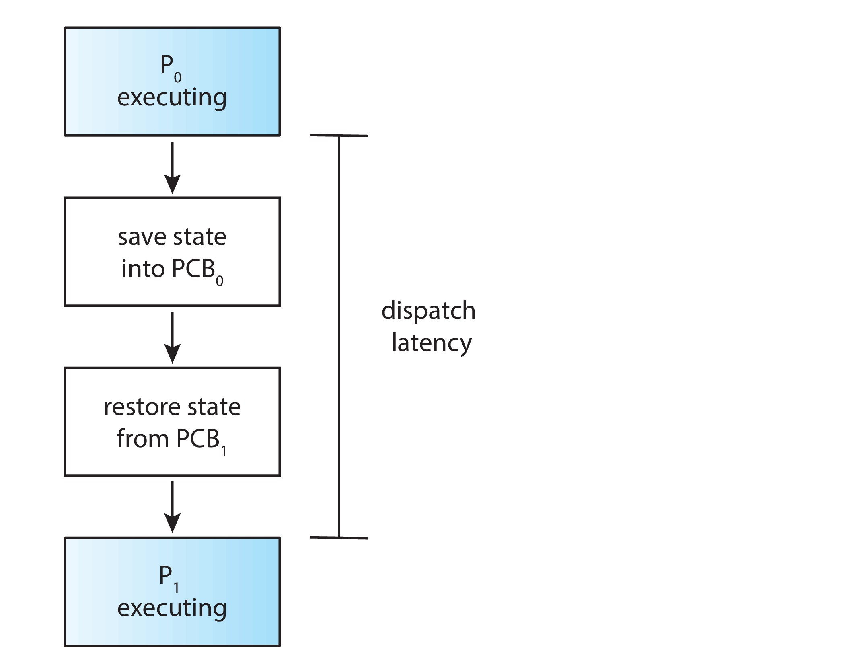
Despachador
El módulo Dispatcher brinda control de la CPU al proceso seleccionado por el programador de la CPU; esto involucra:
Cambio de contexto
Cambiar al modo de usuario
Saltar a la ubicación adecuada en el programa de usuario para reiniciar ese programa
Latencia de envío : tiempo que tarda el despachador en detener un proceso e iniciar otro en ejecución.

Slide 10
Criterios de programación
Utilización de la CPU : mantenga la CPU lo más ocupada posible
Rendimiento : número de procesos que completan su ejecución por unidad de tiempo.
Tiempo de respuesta : cantidad de tiempo para ejecutar un proceso en particular
Tiempo de espera : cantidad de tiempo que un proceso ha estado esperando en la cola lista
Tiempo de respuesta : cantidad de tiempo que transcurre desde que se envía una solicitud hasta que se produce la primera respuesta.

Slide 11
Criterios de optimización del algoritmo de programación
Utilización máxima de CPU
Rendimiento máximo
Tiempo mínimo de respuesta
tiempo mínimo de espera
Tiempo mínimo de respuesta

Slide 12
Programación por orden de llegada (FCFS)
Proceso Tiempo quemado
P ₁ 24
P ₂ 3
P ₃ 3
Supongamos que los procesos llegan en el orden: P ₁ , P ₂ , P ₃ El diagrama de Gantt para el cronograma es:
Tiempo de espera para P ₁ = 0; P2 ₌ 24; P ₃ = 27
Tiempo medio de espera: (0 + 24 + 27)/3 = 17

Slide 13
Programación FCFS (Cont.)
Supongamos que los procesos llegan en el orden:
P2 , P3 , P1 _ _ _
El diagrama de Gantt para el cronograma es:
Tiempo de espera para P ₁ = 6 ; P2 ₌ 0 ; P ₃ = 3
Tiempo medio de espera: (6 + 0 + 3)/3 = 3
Mucho mejor que el caso anterior.
Convoy efecto - proceso corto detrás de proceso largo
Considere un proceso vinculado a la CPU y muchos procesos vinculados a E/S

Slide 14
Programación de trabajo más corto primero (SJF)
Asociar con cada proceso la duración de su próxima ráfaga de CPU
Utilice estas longitudes para programar el proceso en el menor tiempo
SJF es óptimo: proporciona un tiempo de espera promedio mínimo para un conjunto determinado de procesos
La dificultad es saber la duración de la próxima solicitud de CPU.
Podría preguntarle al usuario

Slide 15
Programación de trabajo más corto primero (SJF)
Asociar con cada proceso la duración de su próxima ráfaga de CPU
Utilice estas longitudes para programar el proceso en el menor tiempo
SJF es óptimo: proporciona un tiempo de espera promedio mínimo para un conjunto determinado de procesos
Versión preventiva llamada el tiempo restante más corto primero
¿Cómo determinamos la duración de la próxima ráfaga de CPU?
Podría preguntarle al usuario
Estimar

Slide 16
Ejemplo de SJF
Hora de llegada del proceso Tiempo quemado
P ₁ 0.0 6
P ₂ 2,0 8
P ₃ 4.0 7
P ₄ 5.0 3
Horario del SJF
Tiempo medio de espera = (3 + 16 + 9 + 0) / 4 = 7

Slide 17
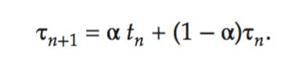
Determinar la duración de la próxima ráfaga de CPU
Sólo se puede estimar la longitud; debería ser similar a la anterior.
Luego elija el proceso con la próxima ráfaga de CPU prevista más corta
Se puede hacer usando la longitud de ráfagas de CPU anteriores, usando un promedio exponencial
Comúnmente, α se establece en ½

Slide 18
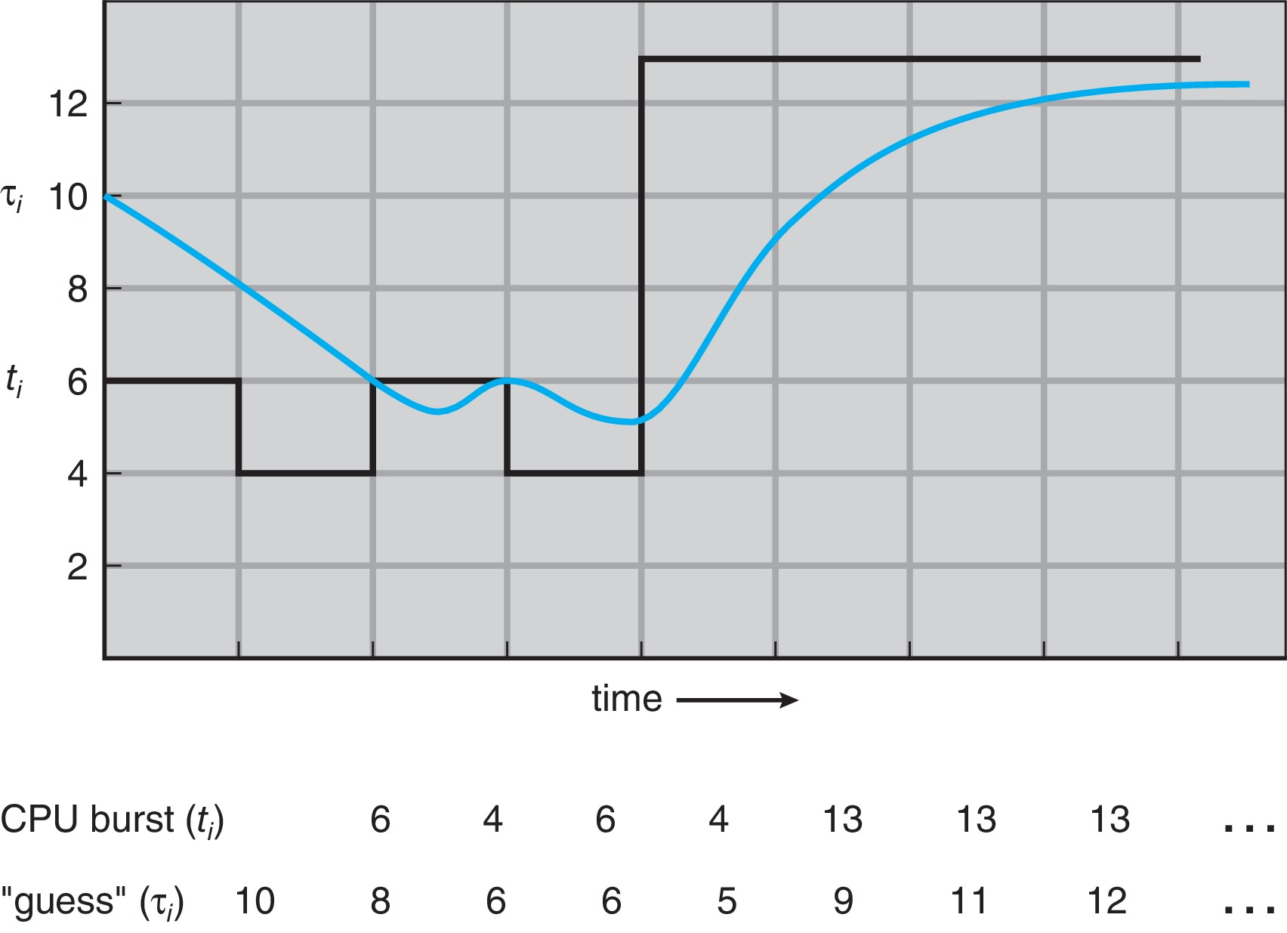
Predicción de la duración de la próxima ráfaga de CPU

Slide 19
Ejemplos de promedio exponencial
α=0
τ _{norte+1} = τ _{norte}
La historia reciente no cuenta
α=1
τ _{norte+1} = α t _{norte}
Sólo cuenta la última ráfaga de CPU real
Si ampliamos la fórmula, obtenemos:
τ _{norte +1} = α t _{norte} +(1 - α ) α t _{norte} ₋₁ +…
+( 1 - α ) ^{j} α t _{norte} _{-j _} +…
+( 1 - α ) ^{norte +1} τ ₀
Dado que tanto α como (1 - α) son menores o iguales a 1, cada término sucesivo tiene menos peso que su predecesor

Slide 20
Ejemplo de tiempo restante más corto primero
Ahora añadimos al análisis los conceptos de variación de tiempos de llegada y preferencia.
Proceso A arri Hora de llegada T Tiempo quemado
P ₁ 0 8
P ₂ 1 4
P ₃ 2 9
P ₄ 3 5
Diagrama de Gantt preventivo de SJF
Tiempo medio de espera = [(10-1)+(1-1)+(17-2)+(5-3)]/4 = 26/4 = 6,5

Slide 21
Round Robin (RR)
Cada proceso obtiene una pequeña unidad de tiempo de CPU ( cuanto de tiempo q ), generalmente de 10 a 100 milisegundos. Una vez transcurrido este tiempo, el proceso se adelanta y se agrega al final de la cola de listos.
Si hay n procesos en la cola lista y el cuanto de tiempo es q , entonces cada proceso obtiene 1/ n del tiempo de CPU en porciones de como máximo q unidades de tiempo a la vez. Ningún proceso espera más de ( n -1) q unidades de tiempo.
El temporizador interrumpe cada cuanto para programar el siguiente proceso
Actuación
q grande ⇒ FIFO
q pequeño ⇒ q debe ser grande con respecto al cambio de contexto; de lo contrario, la sobrecarga es demasiado alta

Slide 22
Ejemplo de RR con Time Quantum = 4
Proceso Tiempo quemado
P ₁ 24
P ₂ 3
P ₃ 3
El diagrama de Gantt es:
Por lo general, respuesta promedio más alta que SJF, pero mejor respuesta
q debe ser grande en comparación con el tiempo de cambio de contexto
q normalmente de 10 milisegundos a 100 milisegundos,
Cambio de contexto < 10 microsegundos

Slide 23
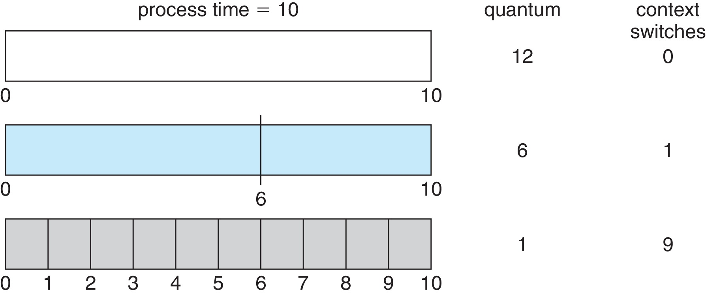
Tiempo cuántico y de cambio de contexto

Slide 24
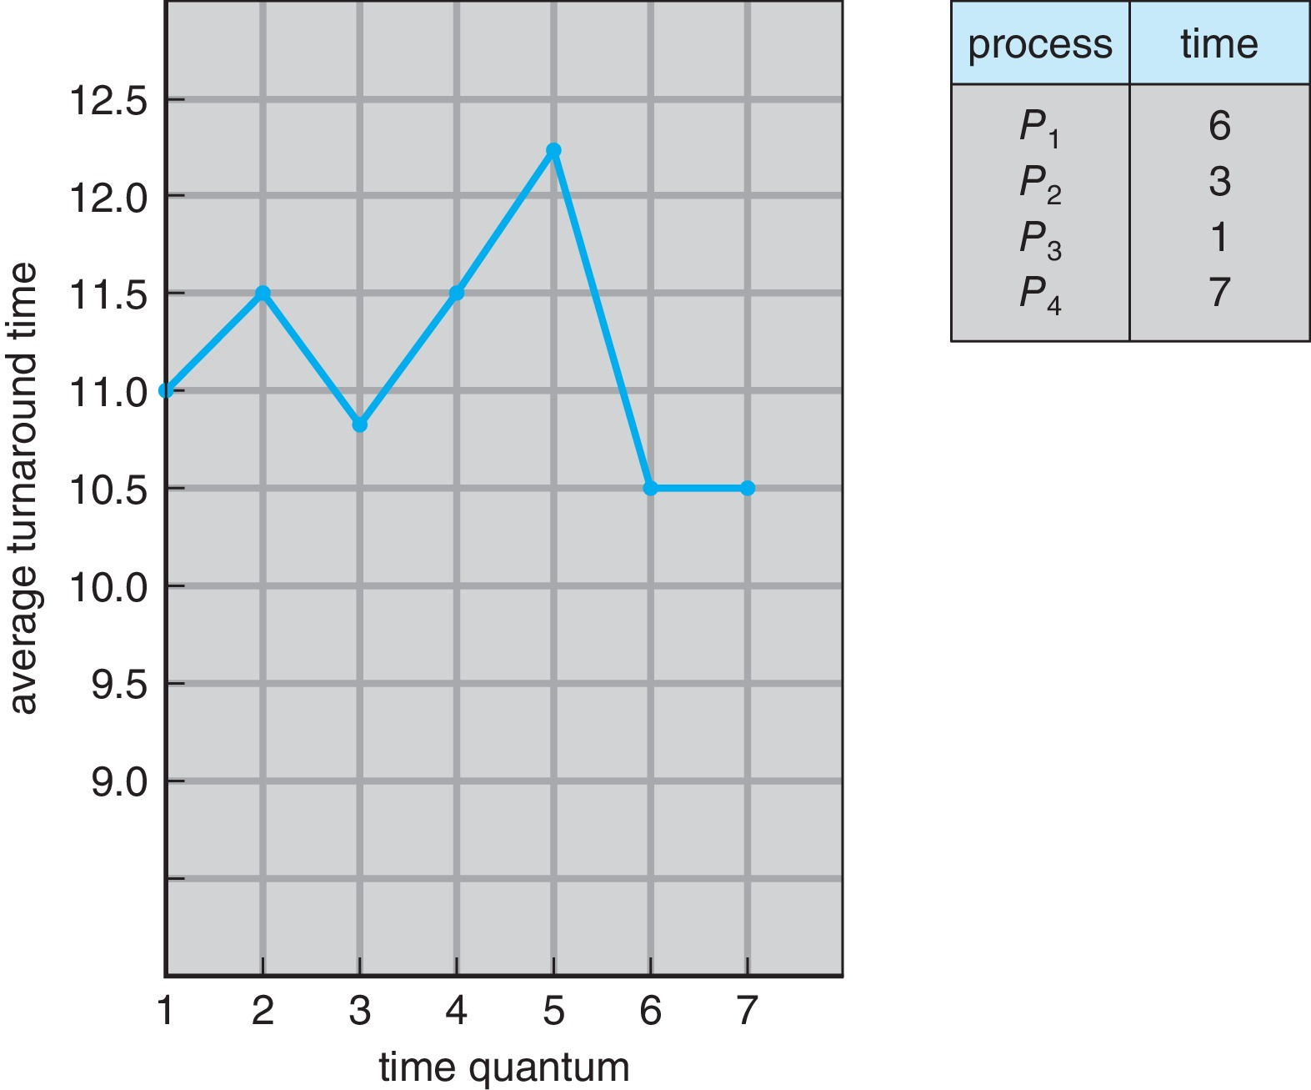
El tiempo de respuesta varía con el tiempo cuántico
El 80% de las ráfagas de CPU deberían ser más cortas que q

Slide 25
Programación prioritaria
Un número de prioridad (entero) está asociado a cada proceso.
La CPU se asigna al proceso con la prioridad más alta (entero más pequeño ≡ prioridad más alta)
Con derecho preferente
no preventivo
SJF es una programación de prioridades donde la prioridad es la inversa del tiempo previsto de la próxima ráfaga de CPU
Problema ≡ Inanición – Es posible que los procesos de baja prioridad nunca se ejecuten
Solución ≡ Envejecimiento – a medida que avanza el tiempo aumenta la prioridad del proceso

Slide 26
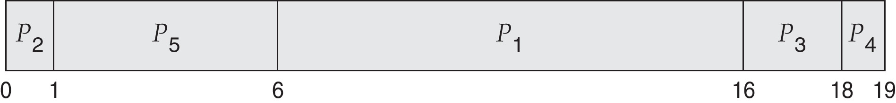
Ejemplo de programación prioritaria
Proceso A arri Tiempo de ráfaga T Prioridad
P ₁ 1 0 3
P ₂ 1 1
P ₃ 2 4
P ₄ 1 5
P ₅ 5 2
Diagrama de Gantt de programación de prioridades
Tiempo medio de espera = 8,2

Slide 27
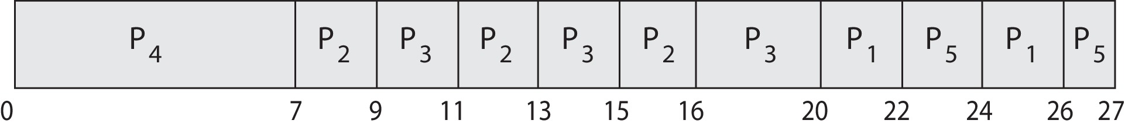
Programación prioritaria con Round-Robin
Proceso A arri Tiempo de ráfaga T Prioridad
P ₁ 4 3
P ₂ 5 2
P ₃ 8 2
P ₄ 7 1
P ₅ 3 3
Ejecute el proceso con la máxima prioridad. Los procesos con la misma prioridad se ejecutan por turnos
Diagrama de Gantt con cuanto de tiempo = 2

Slide 28
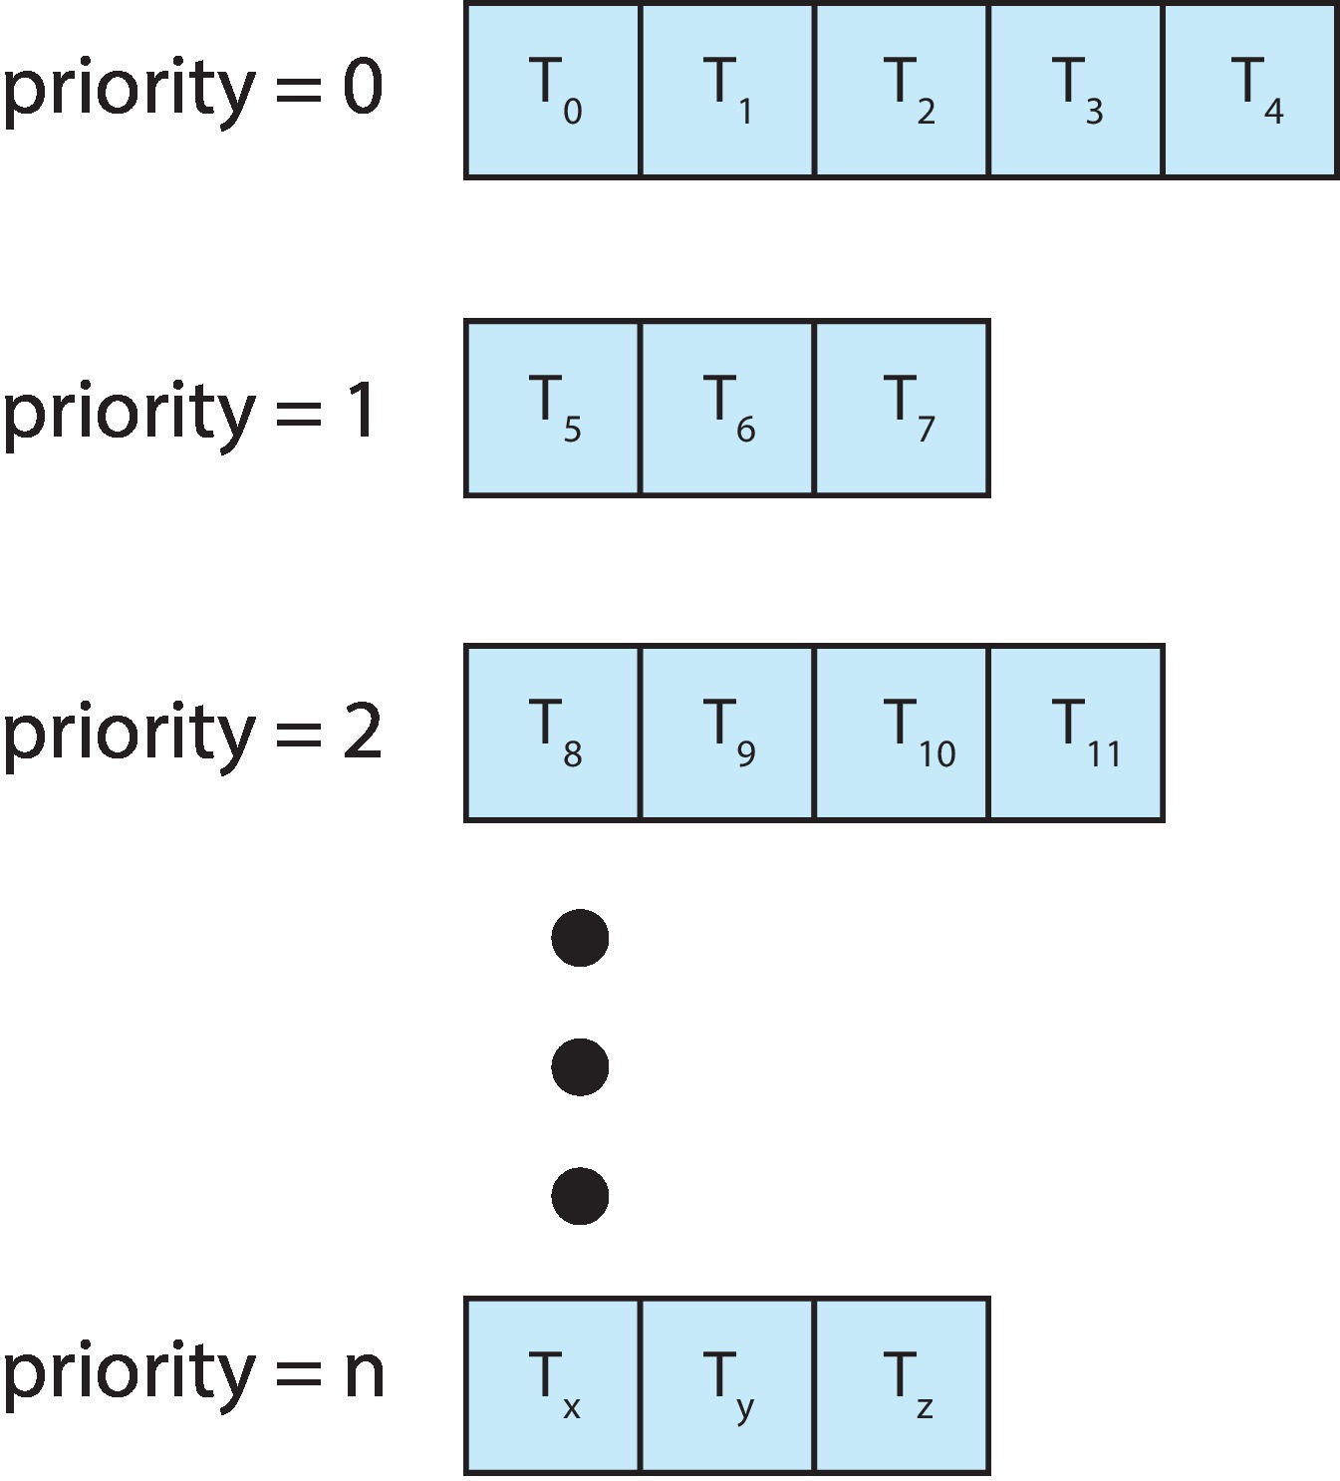
Cola multinivel
Con la programación de prioridades, tenga colas separadas para cada prioridad.
¡Programe el proceso en la cola de mayor prioridad!

Slide 29
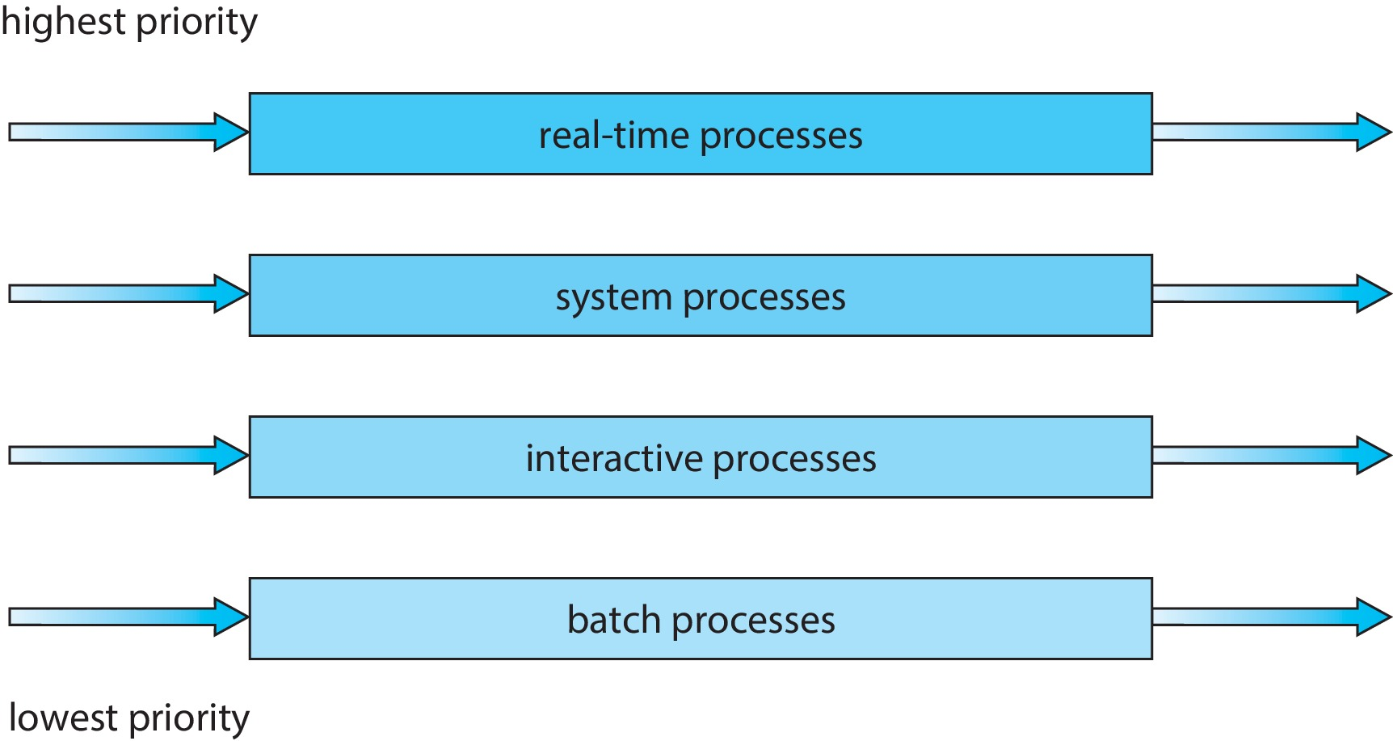
Cola multinivel
Priorización basada en el tipo de proceso

Slide 30
Cola de comentarios multinivel
Un proceso puede moverse entre las distintas colas.
Programador de colas de comentarios multinivel definido por los siguientes parámetros:
Número de colas
Algoritmos de programación para cada cola
Método utilizado para determinar cuándo actualizar un proceso
Método utilizado para determinar cuándo degradar un proceso
Método utilizado para determinar a qué cola ingresará un proceso cuando ese proceso necesite servicio
El envejecimiento se puede implementar mediante una cola de comentarios multinivel

Slide 31
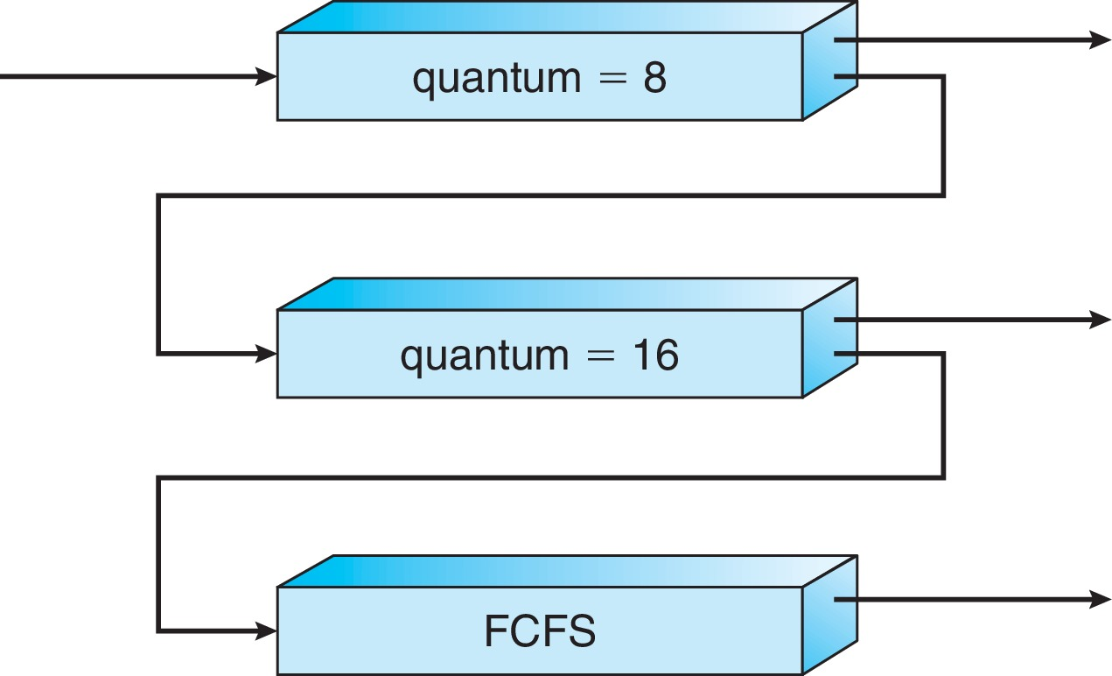
Ejemplo de cola de comentarios multinivel
Tres colas:
Q ₀ – RR con cuanto de tiempo 8 milisegundos
P ₁ – Cuántico de tiempo RR 16 milisegundos
Pregunta ₂ – FCFS
Planificación
Un nuevo proceso ingresa a la cola Q ₀ que se sirve en RR
Cuando gana CPU, el proceso recibe 8 milisegundos.
Si no finaliza en 8 milisegundos, el proceso se mueve a la cola Q ₁
En el _{primer} trimestre , el trabajo se entrega nuevamente en RR y recibe 16 milisegundos adicionales.
Si aún no se completa, se adelanta y se mueve a la cola Q ₂

Slide 32
Programación de subprocesos
Distinción entre subprocesos a nivel de usuario y a nivel de kernel
Cuando se admiten subprocesos, subprocesos programados, no procesos
Modelos de muchos a uno y de muchos a muchos, la biblioteca de subprocesos programa subprocesos a nivel de usuario para que se ejecuten en LWP
Conocido como proceso-contención alcance ( UDS ) ya que la competencia de programación está dentro del proceso
Normalmente se realiza mediante prioridad establecida por el programador.
El subproceso del kernel programado en la CPU disponible es una contención del sistema alcance ( SCS ): competencia entre todos los subprocesos del sistema.

Slide 33
Programación de subprocesos
API permite especificar PCS o SCS durante la creación de subprocesos
PTHREAD_SCOPE_PROCESS programa subprocesos utilizando la programación PCS
PTHREAD_SCOPE_SYSTEM programa subprocesos utilizando la programación SCS
Puede estar limitado por el sistema operativo: Linux y macOS solo permiten PTHREAD_SCOPE_SYSTEM

Slide 34
API de programación de subprocesos
#incluir < pthread.h >
#incluir < stdio.h >
#definir NUM_THREADS 5
int principal(int argc , char * argv []) {
int i , alcance; pthread_t tid [NÚMERO DE HILOS];
pthread_attr_t atributo ;
/* obtener los atributos predeterminados */
pthread_attr_init (& atributo );
/* primera consulta sobre el alcance actual */ if ( pthread_attr_getscope (& attr , &scope) != 0)
fprintf (stderr, "No se puede obtener el alcance de la programación\n");
demás {
si (alcance == PTHREAD_SCOPE_PROCESS)
printf ("PTHREAD_SCOPE_PROCESS");
de lo contrario si (alcance == PTHREAD_SCOPE_SYSTEM)
printf ("PTHREAD_SCOPE_SYSTEM");
demás fprintf (stderr, "Valor de alcance ilegal.\n");
}

Slide 35
API de programación de subprocesos
/* establece el algoritmo de programación en PCS o SCS */
pthread_attr_setscope (& attr , PTHREAD_SCOPE_SYSTEM);
/* crear los hilos */ for ( i = 0; i < NUM_THREADS; i ++)
pthread_create (& tid [ i ],& attr,runner,NULL );
/* ahora únete a cada hilo */ for ( i = 0; i < NUM_THREADS; i ++)
pthread_join ( tid [ i ], NULL);
}
/* Cada hilo comenzará el control en esta función */
vacío *corredor(vacío *param) {
/* Haz algo de trabajo ... */
pthread_exit (0);
}

Slide 36
Programación de múltiples procesadores
La programación de CPU es más compleja cuando hay varias CPU disponibles
El multiproceso puede ser cualquiera de las siguientes arquitecturas:
CPU multinúcleo
Núcleos multiproceso
sistemas NUMA
Multiprocesamiento heterogéneo

Slide 37
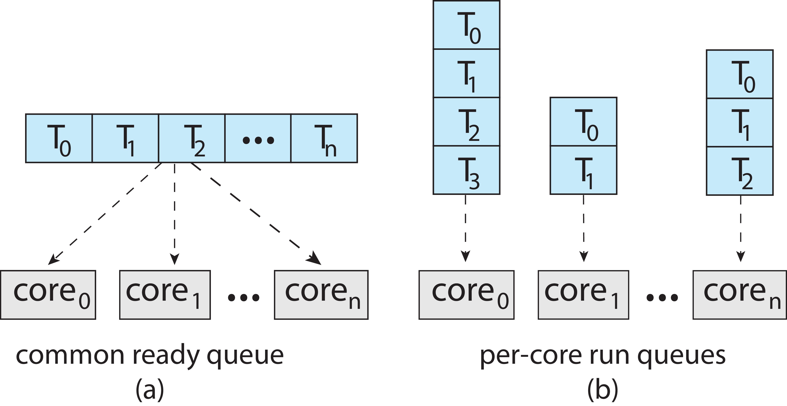
Programación de múltiples procesadores
El multiprocesamiento simétrico (SMP) es donde cada procesador se autoprograma.
Todos los hilos pueden estar en una cola lista común (a)
Cada procesador puede tener su propia cola privada de subprocesos (b)

Slide 38
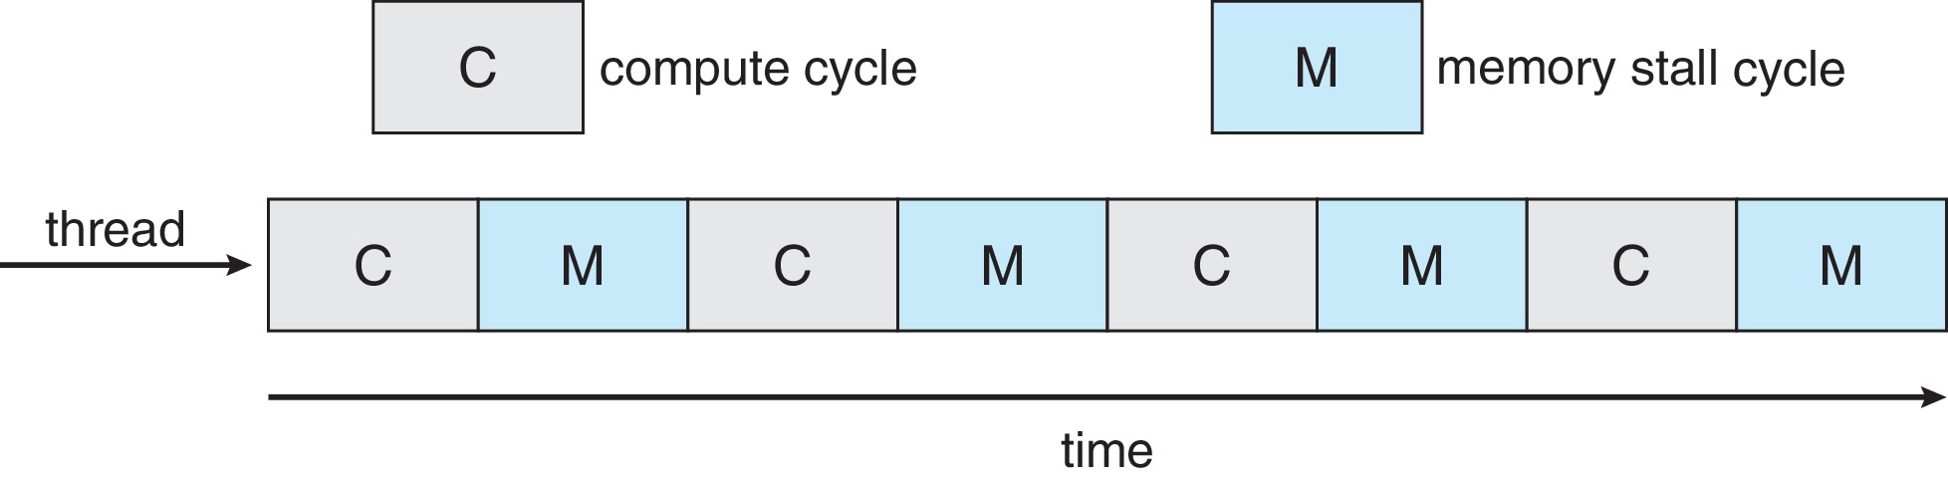
Procesadores multinúcleo
Tendencia reciente de colocar múltiples núcleos de procesador en el mismo chip físico
Más rápido y consume menos energía.
Múltiples subprocesos por núcleo también están creciendo
Aprovecha el bloqueo de la memoria para avanzar en otro hilo mientras se recupera la memoria.
Cifra

Slide 39
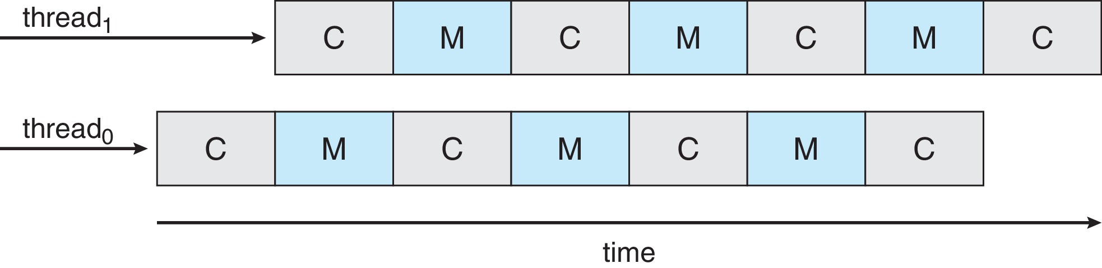
Sistema multinúcleo multiproceso
Cada núcleo tiene > 1 subprocesos de hardware.
Si un hilo tiene un bloqueo de memoria, ¡cambie a otro hilo!
Cifra

Slide 40
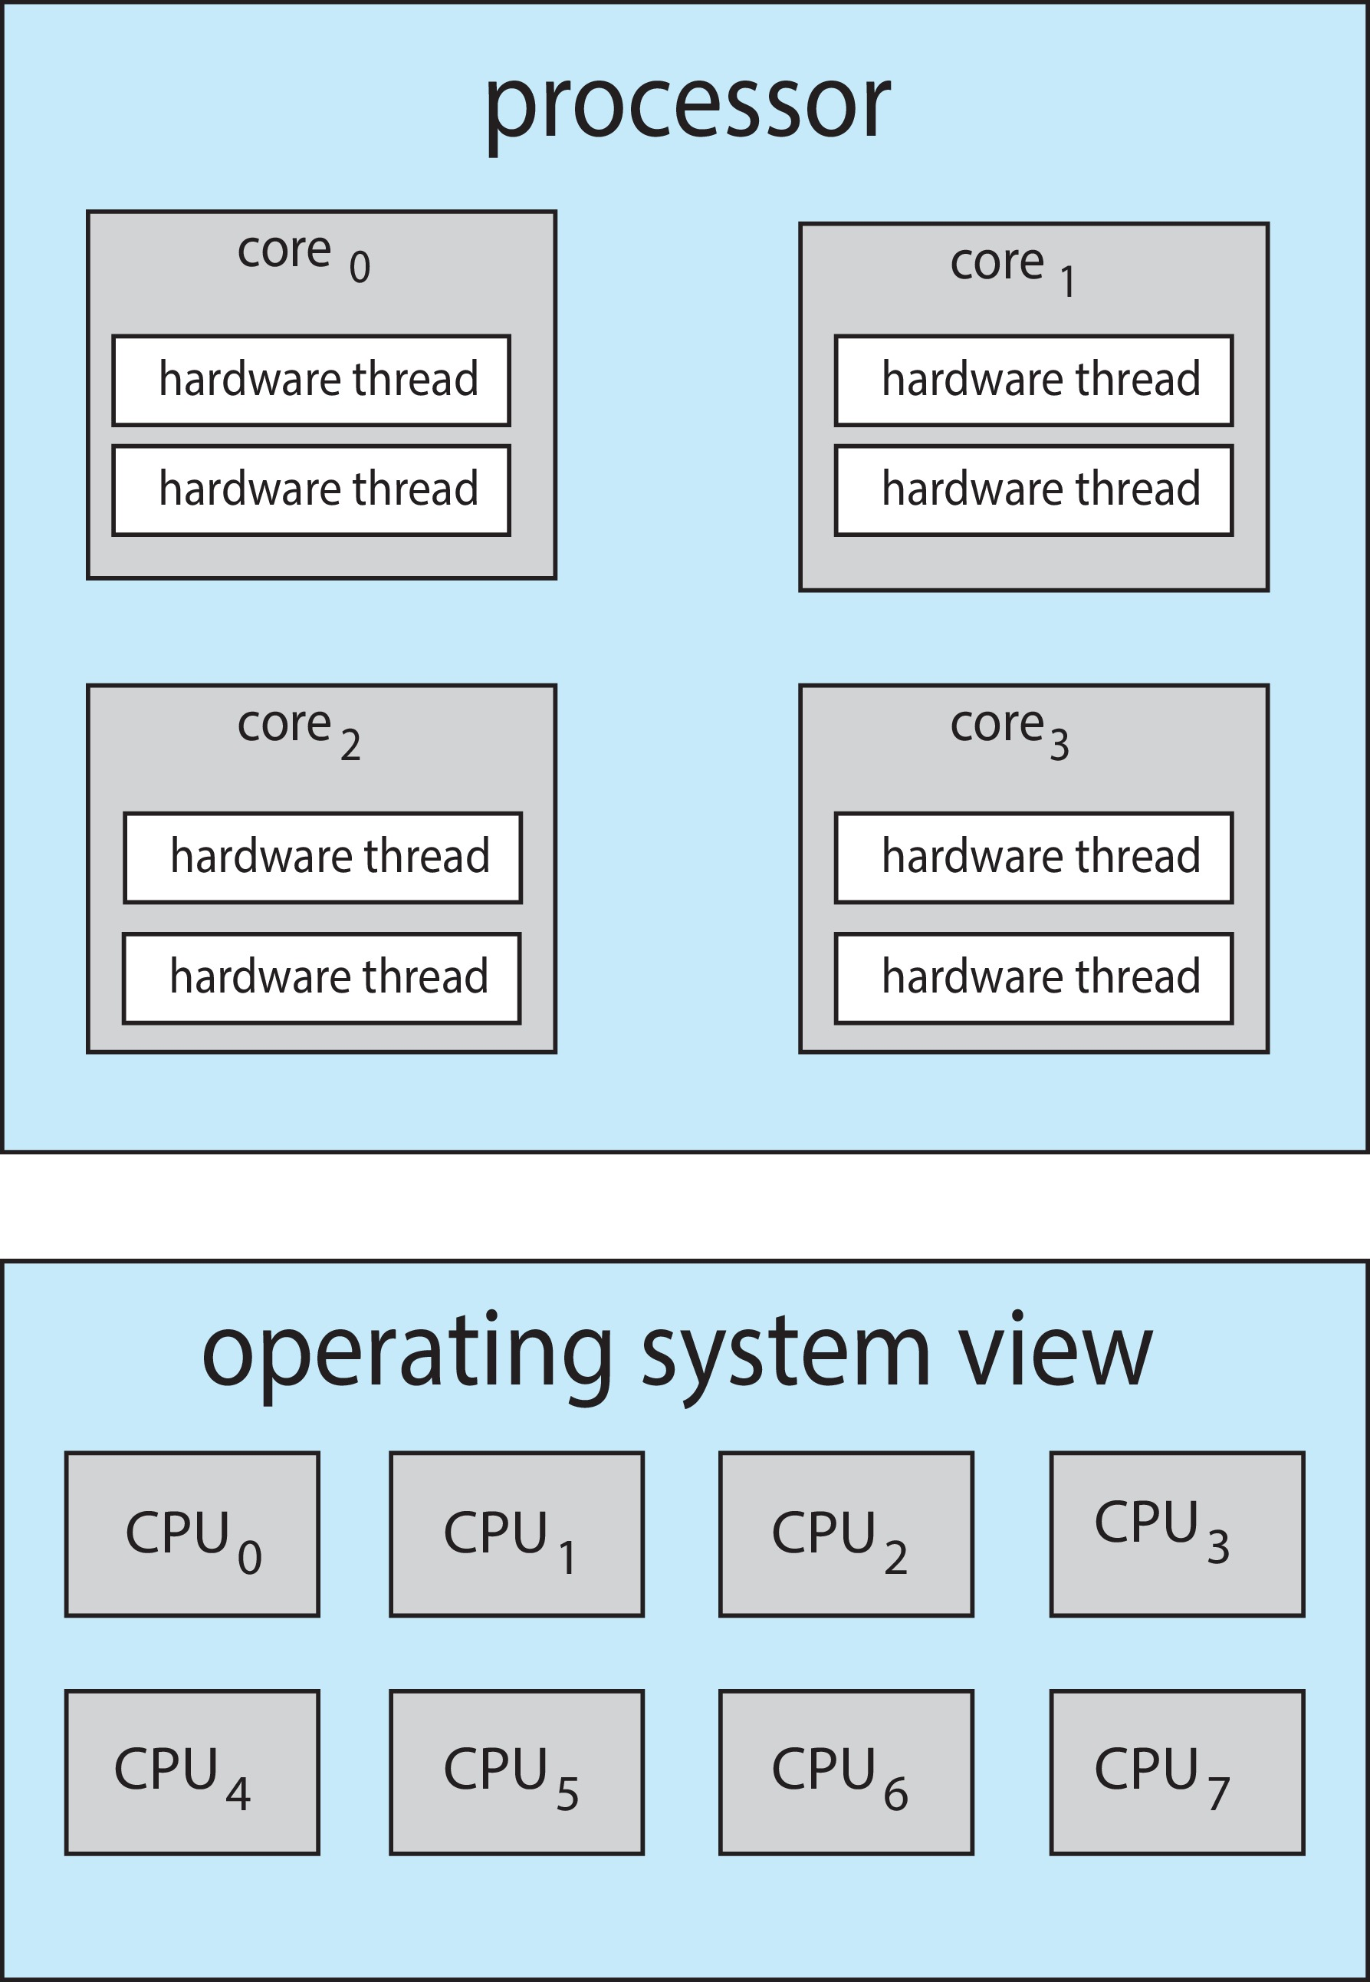
Sistema multinúcleo multiproceso
Chip-multithreading (CMT) asigna a cada núcleo múltiples subprocesos de hardware. (Intel se refiere a esto como hyperthreading ).
En un sistema de cuatro núcleos con 2 subprocesos de hardware por núcleo, el sistema operativo ve 8 procesadores lógicos.

Slide 41
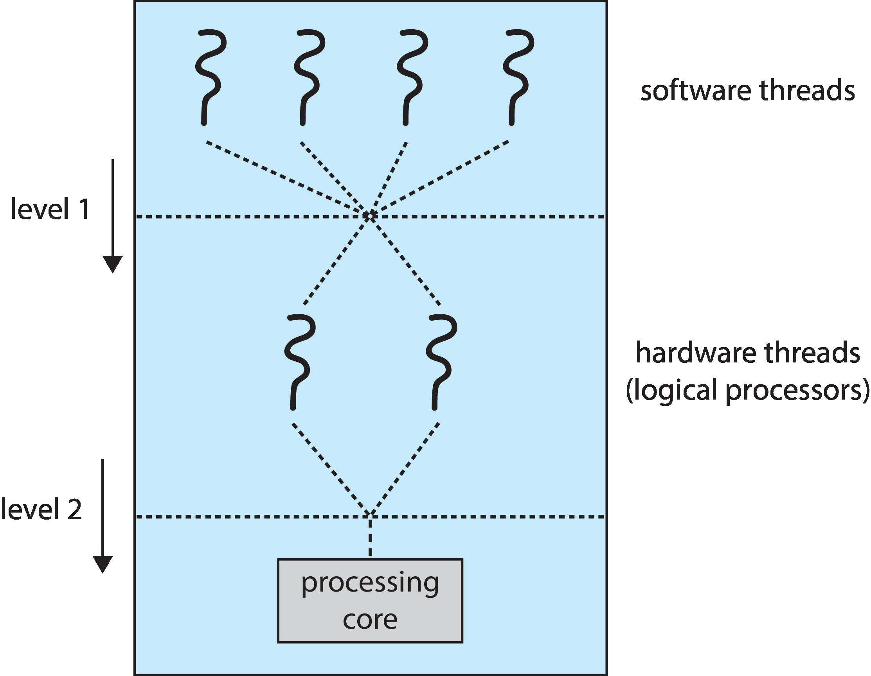
Sistema multinúcleo multiproceso
Dos niveles de programación:
El sistema operativo decide qué subproceso de software ejecutar en una CPU lógica
Cómo decide cada núcleo qué subproceso de hardware ejecutar en el núcleo físico.

Slide 42
Programación de múltiples procesadores: equilibrio de carga
Si es SMP, es necesario mantener todas las CPU cargadas para lograr eficiencia
Carga equilibrio intenta mantener la carga de trabajo distribuida uniformemente
Empujar migración – La tarea periódica verifica la carga en cada procesador y, si la encuentra, envía la tarea desde la CPU sobrecargada a otras CPU.
Jalar migración – Los procesadores inactivos extraen la tarea en espera del procesador ocupado.

Slide 43
Programación de múltiples procesadores: afinidad de procesador
Cuando un subproceso se ha estado ejecutando en un procesador, el contenido de la caché de ese procesador almacena los accesos a la memoria de ese subproceso.
Nos referimos a esto como un hilo que tiene afinidad por un procesador (es decir, "afinidad de procesador")
El equilibrio de carga puede afectar la afinidad del procesador, ya que un subproceso puede moverse de un procesador a otro para equilibrar las cargas, pero ese subproceso pierde el contenido de lo que tenía en la memoria caché del procesador del que se movió.
Afinidad suave : el sistema operativo intenta mantener un subproceso ejecutándose en el mismo procesador, pero no hay garantías.
Afinidad dura : permite que un proceso especifique un conjunto de procesadores en los que puede ejecutarse.

Slide 44
Programación de NUMA y CPU
Si el sistema operativo es compatible con NUMA , asignará cierres de memoria a la CPU en la que se ejecuta el subproceso.

Slide 45
Programación de CPU en tiempo real
Puede presentar desafíos obvios
Sistemas flexibles en tiempo real : las tareas críticas en tiempo real tienen la máxima prioridad, pero no hay garantía de cuándo se programarán las tareas.
Sistemas estrictos en tiempo real: la tarea debe realizarse antes de su fecha límite

Slide 46
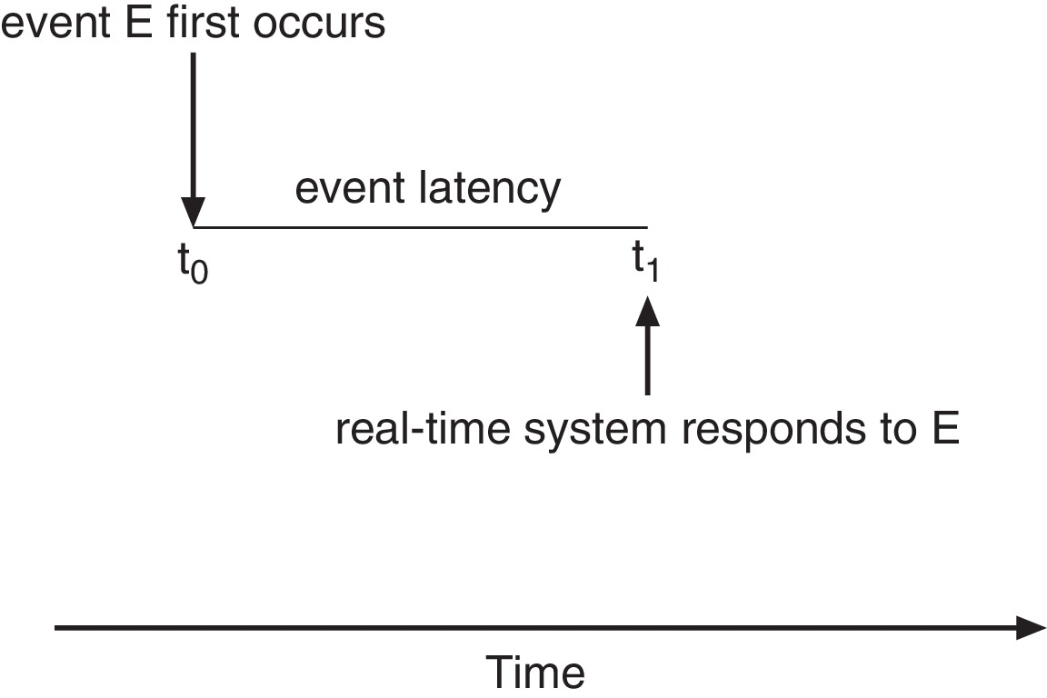
Programación de CPU en tiempo real
Latencia de eventos: la cantidad de tiempo que transcurre desde que ocurre un evento hasta que se atiende.
Dos tipos de latencias afectan el rendimiento
Latencia de interrupción : tiempo desde la llegada de la interrupción hasta el inicio de la rutina en que los servicios interrumpen
Latencia de envío : tiempo para que la programación retire el proceso actual de la CPU y cambie a otro

Slide 47
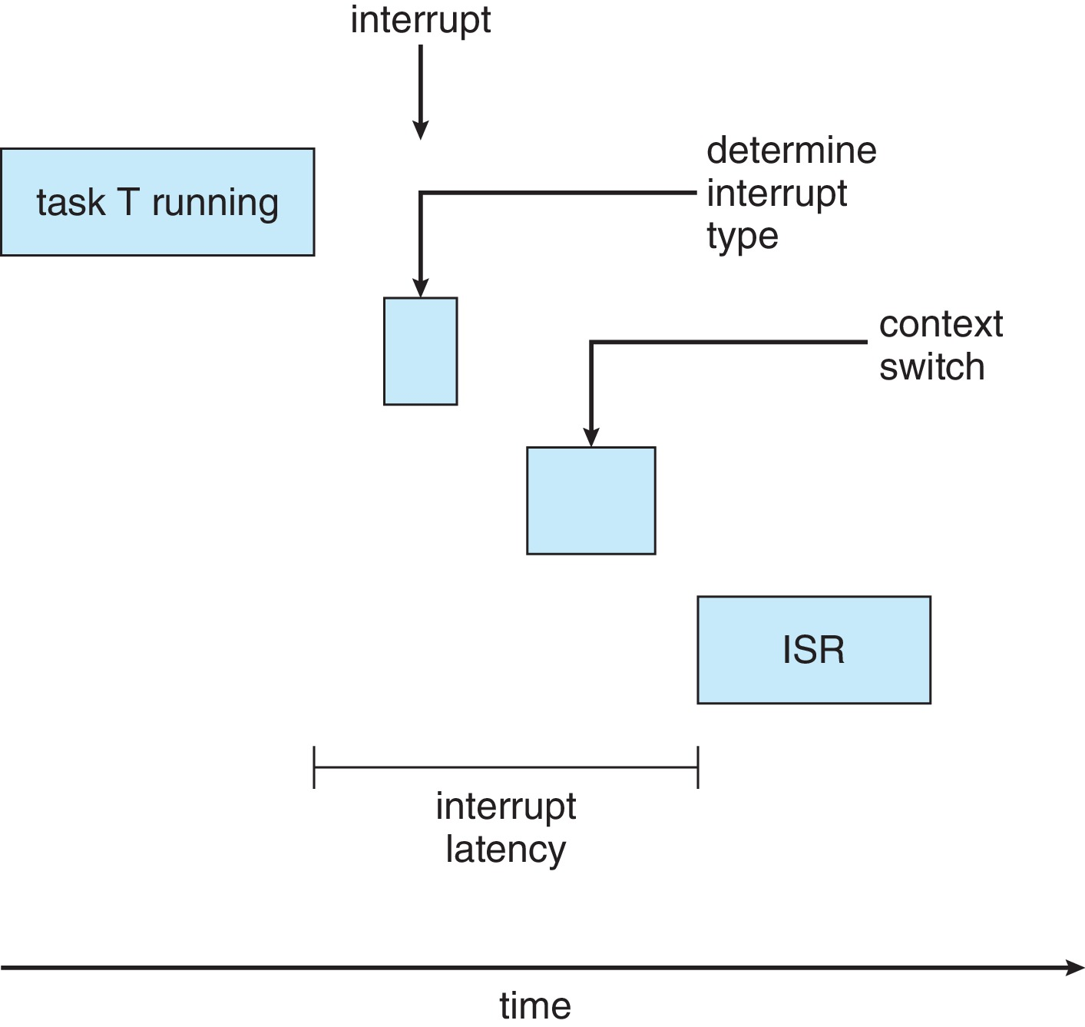
Latencia de interrupción

Slide 48
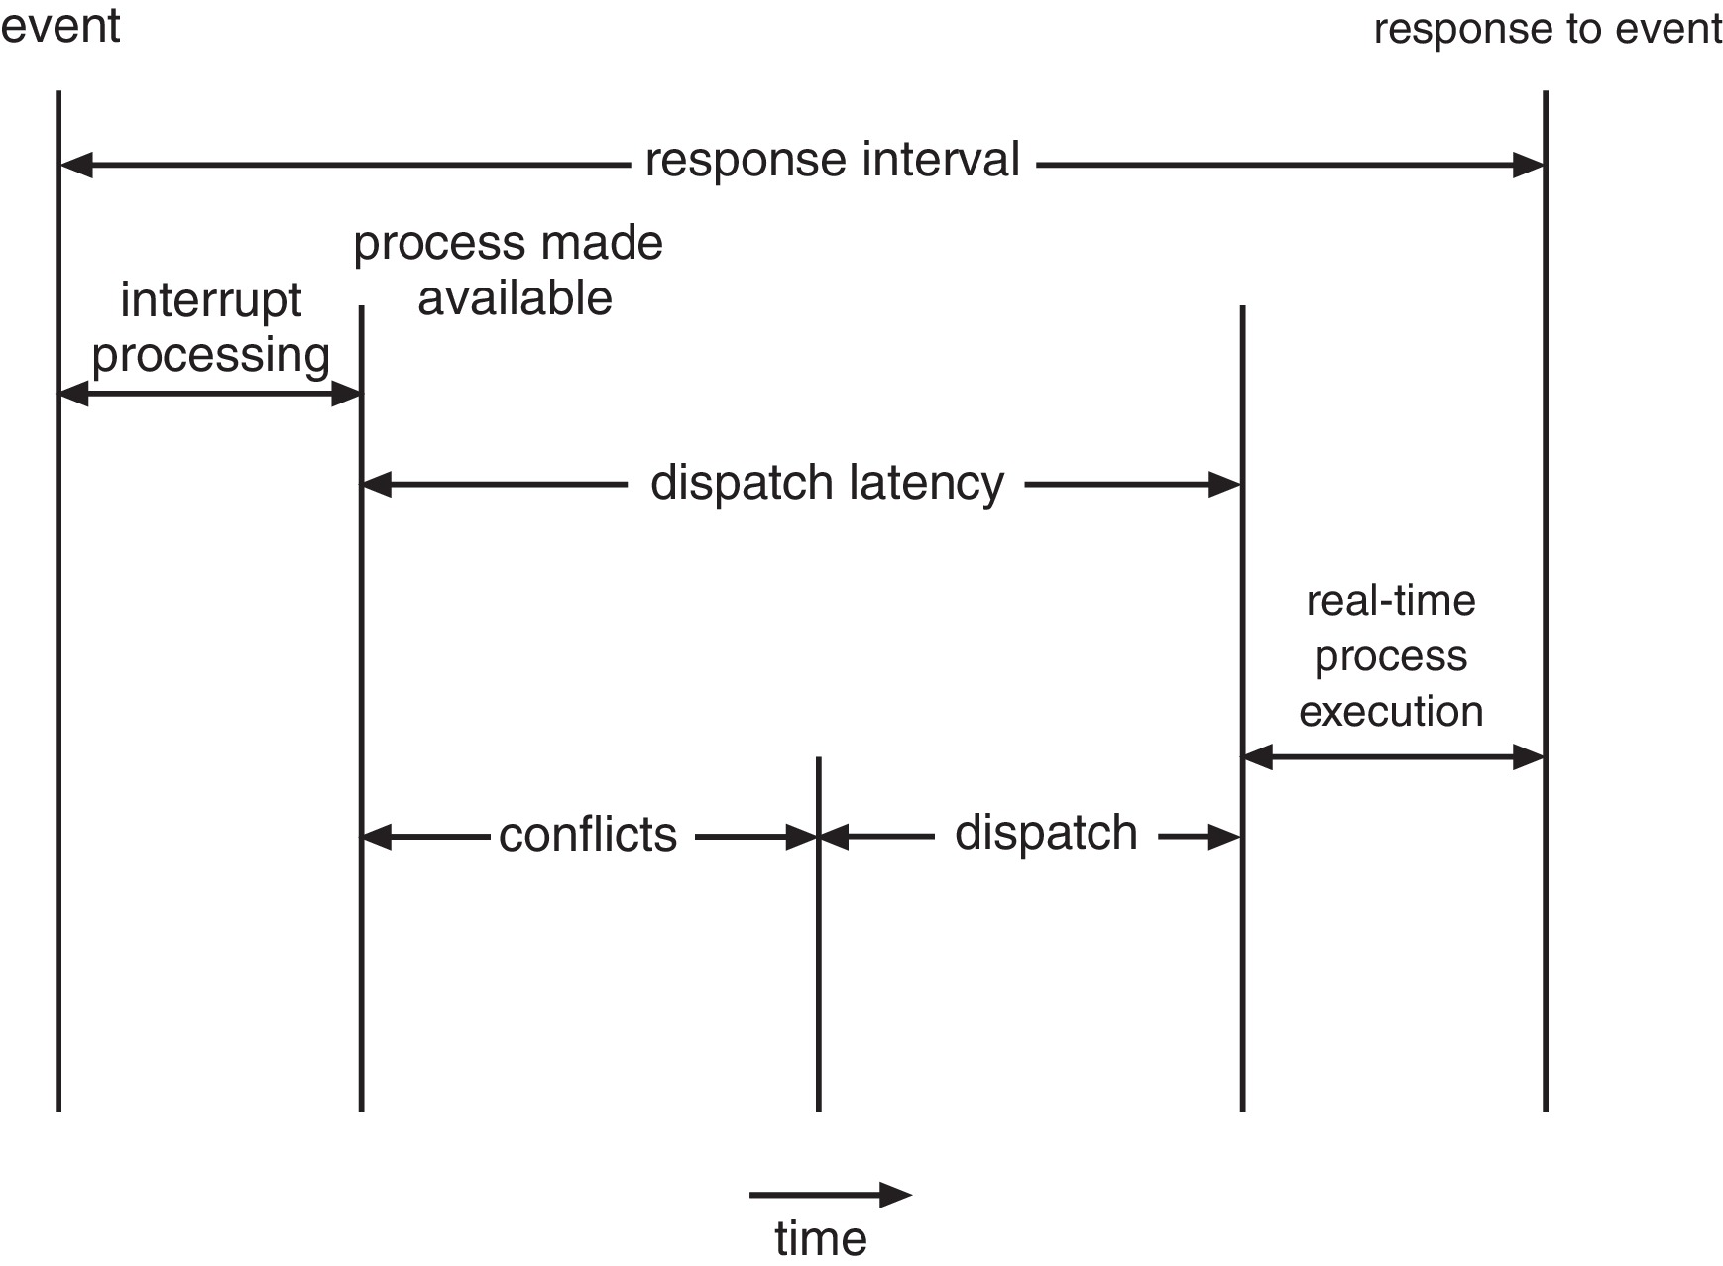
Latencia de envío
Fase de conflicto de latencia de envío:
Prioridad de cualquier proceso que se ejecute en modo kernel
Liberación mediante procesos de baja prioridad de recursos necesarios para procesos de alta prioridad

Slide 49
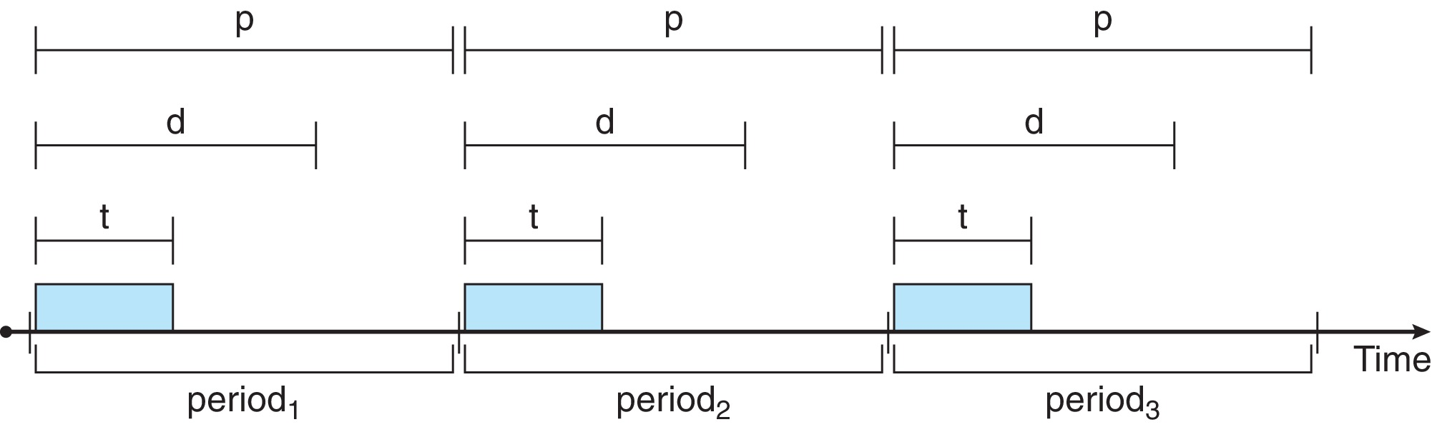
Programación basada en prioridades
Para la programación en tiempo real, el programador debe admitir la programación preventiva basada en prioridades.
Pero solo garantiza un tiempo real suave.
Para que el tiempo real sea difícil, también debe proporcionarse la capacidad de cumplir los plazos.
Los procesos tienen nuevas características: los periódicos requieren CPU a intervalos constantes
Tiene tiempo de procesamiento t , fecha límite d, período p
0 ≤ t ≤ d ≤ p
La tasa de tarea periódica es 1/ p

Slide 50
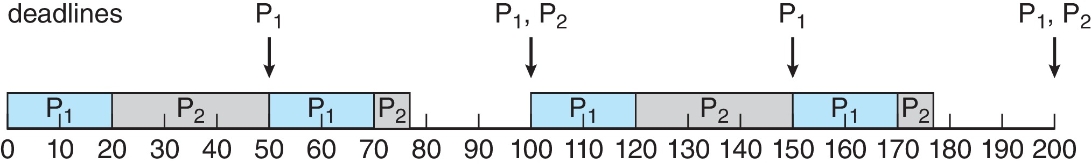
Calificar programación monótona
Se asigna una prioridad en función de la inversa de su período.
Períodos más cortos = mayor prioridad;
Períodos más largos = menor prioridad
_{A} P1 se le asigna una prioridad mayor que a _{P2} .

Slide 51
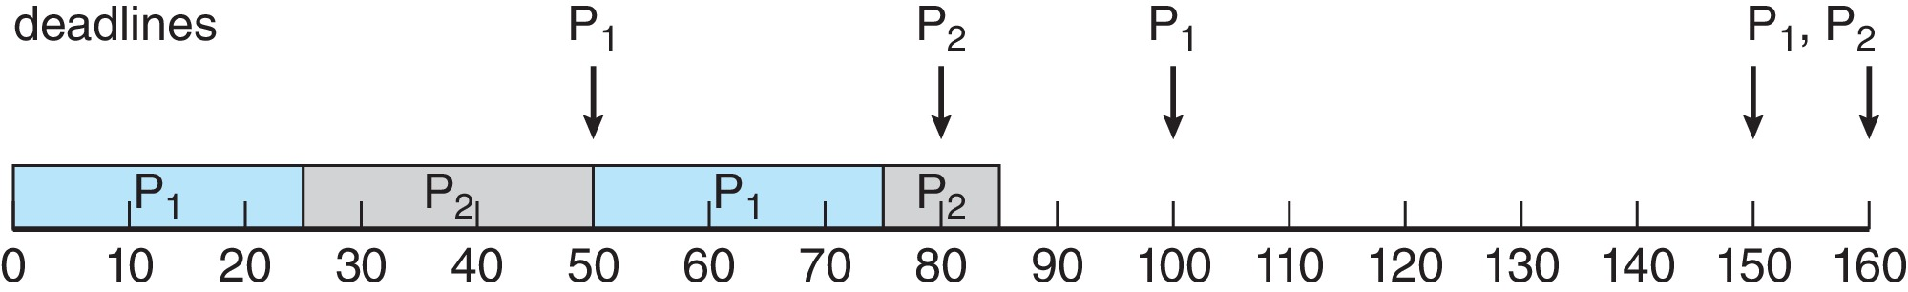
Plazos incumplidos con programación de tarifas monótonas
El proceso P ₂ no finaliza su fecha límite en el tiempo 80
Cifra

Slide 52
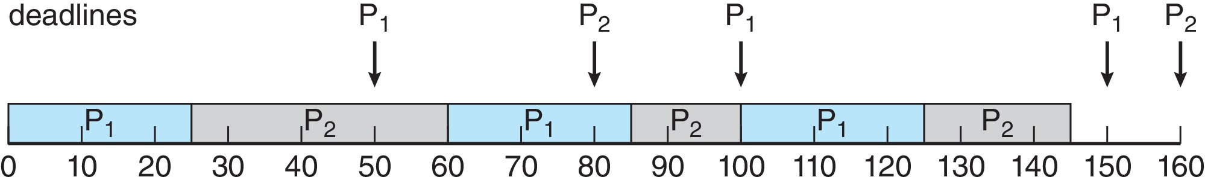
Primera programación con fecha límite más temprana (EDF)
Las prioridades se asignan según plazos:
Cuanto antes sea el plazo, mayor será la prioridad
Cuanto más tarde sea el plazo, menor será la prioridad
Cifra

Slide 53
Programación de acciones proporcionales
T se asignan entre todos los procesos del sistema.
Una aplicación recibe N acciones donde N < T
Esto garantiza que cada aplicación recibirá N /T del tiempo total del procesador.

Slide 54
Programación POSIX en tiempo real
El estándar POSIX.1b
API proporciona funciones para gestionar subprocesos en tiempo real
Define dos clases de programación para subprocesos en tiempo real:
SCHED_FIFO: los subprocesos se programan utilizando una estrategia FCFS con una cola FIFO. No hay división de tiempo para subprocesos de igual prioridad
SCHED_RR: similar a SCHED_FIFO, excepto que se produce una división de tiempo para subprocesos de igual prioridad
Define dos funciones para obtener y configurar la política de programación:
pthread_attr_getsched_policy ( pthread_attr_t * atributo , int *política)
pthread_attr_setsched_policy ( pthread_attr_t * attr , int política)

Slide 55
API de programación en tiempo real POSIX
#incluir < pthread.h >
#incluir < stdio.h >
#definir NUM_THREADS 5
int principal(int argc , char * argv [])
{
int i , política; pthread_t_tid [NUM_THREADS];
pthread_attr_t atributo ;
/* obtener los atributos predeterminados */
pthread_attr_init (& atributo );
/* obtener la política de programación actual */ if ( pthread_attr_getschedpolicy (& attr , &policy) != 0)
fprintf (stderr, "No se puede obtener la política.\n");
demás {
if (política == SCHED_OTHER) printf ("SCHED_OTHER\n");
else if (política == SCHED_RR) printf ("SCHED_RR\n");
else if (política == SCHED_FIFO) printf ("SCHED_FIFO\n");
}

Slide 56
API de programación en tiempo real POSIX (cont.)
/* establece la política de programación: FIFO, RR u OTROS */ if ( pthread_attr_setschedpolicy (& attr , SCHED_FIFO) != 0)
fprintf (stderr, "No se puede establecer la política.\n");
/* crear los hilos */ for ( i = 0; i < NUM_THREADS; i ++)
pthread_create (& tid [ i ],& attr,runner,NULL );
/* ahora únete a cada hilo */ for ( i = 0; i < NUM_THREADS; i ++)
pthread_join ( tid [ i ], NULL);
}
/* Cada hilo comenzará el control en esta función */
vacío *corredor(vacío *param) {
/* Haz algo de trabajo ... */
pthread_exit (0);
}

Slide 57
Ejemplos de sistemas operativos
programación de Linux
programación de ventanas
Programación de Solaris

Slide 58
Programación de Linux hasta la versión 2.5
Antes de la versión 2.5 del kernel, se ejecutaba una variación del algoritmo de programación estándar de UNIX.
La versión 2.5 pasó a orden constante O (1) tiempo de programación
Preventivo, basado en prioridades
Dos rangos de prioridad: tiempo compartido y tiempo real
en tiempo real de 0 a 99 y buen valor de 100 a 140
Mapa en prioridad global con valores numéricamente más bajos que indican una prioridad más alta
La prioridad más alta aumenta q
La tarea se puede ejecutar siempre que quede tiempo en el intervalo de tiempo ( activo )
Si no queda tiempo ( caducado ), no se puede ejecutar hasta que todas las demás tareas utilicen sus sectores
Todas las tareas ejecutables se rastrean en la cola de ejecución por CPU estructura de datos
Dos matrices de prioridad (activas, caducadas)
Tareas indexadas por prioridad
Cuando ya no está activo, las matrices se intercambian.
Funcionó bien, pero tiempos de respuesta deficientes para procesos interactivos.

Slide 59
Programación de Linux en la versión 2.6.23 +
Programador completamente justo (CFS)
Programación de clases
Cada uno tiene una prioridad específica.
El programador elige la tarea de mayor prioridad en la clase de programación más alta
En lugar de cuántica basada en asignaciones de tiempo fijas, basada en la proporción de tiempo de CPU
Se incluyen dos clases de programación, se pueden agregar otras.
por defecto
tiempo real

Slide 60
Programación de Linux en la versión 2.6.23 + (Cont.)
Quantum calculado en base a un buen valor de -20 a +19
El valor más bajo es la prioridad más alta
Calcula la latencia objetivo : intervalo de tiempo durante el cual la tarea debe ejecutarse al menos una vez
La latencia objetivo puede aumentar si, por ejemplo, aumenta el número de tareas activas
El programador CFS mantiene el tiempo de ejecución virtual por tarea en tiempo de ejecución variable
Asociado con un factor de deterioro basado en la prioridad de la tarea: una prioridad más baja es una tasa de deterioro más alta
La prioridad predeterminada normal produce tiempo de ejecución virtual = tiempo de ejecución real
Para decidir la siguiente tarea a ejecutar, el programador elige la tarea con el tiempo de ejecución virtual más bajo

Slide 61
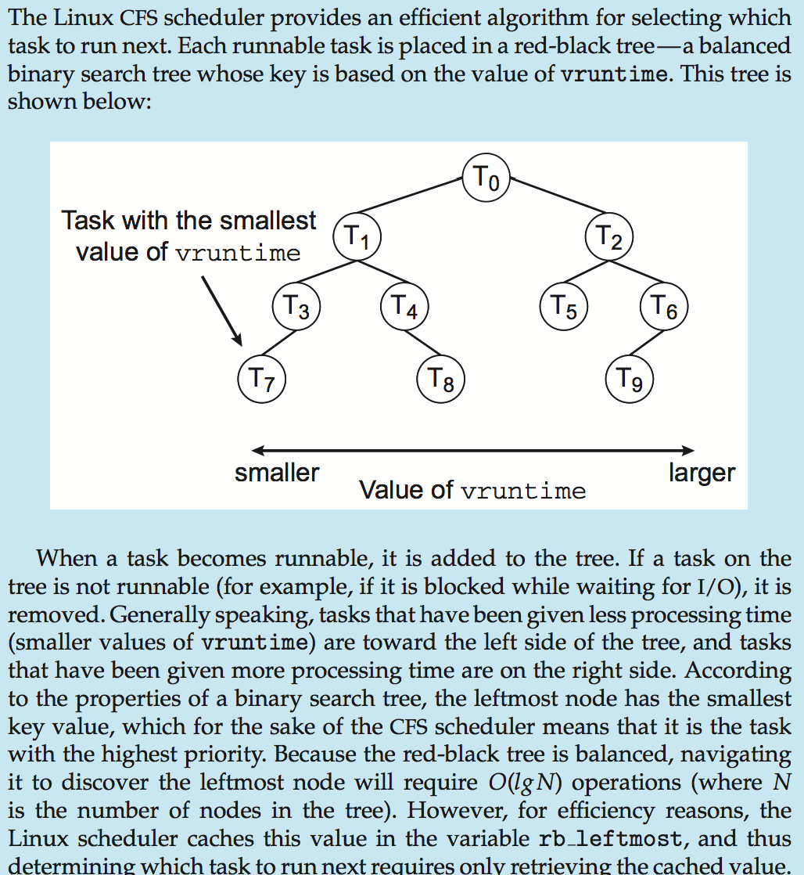
Rendimiento del SFC

Slide 62
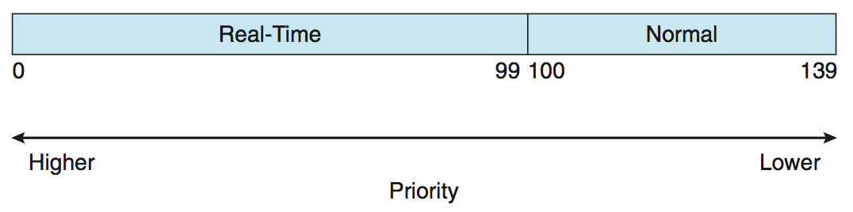
Programación de Linux (cont.)
Programación en tiempo real según POSIX.1b
Las tareas en tiempo real tienen prioridades estáticas
Mapa normal y en tiempo real en el esquema de prioridad global
Buen valor de -20 mapas a la prioridad global 100
Buen valor de +19 mapas a la prioridad 139

Slide 63
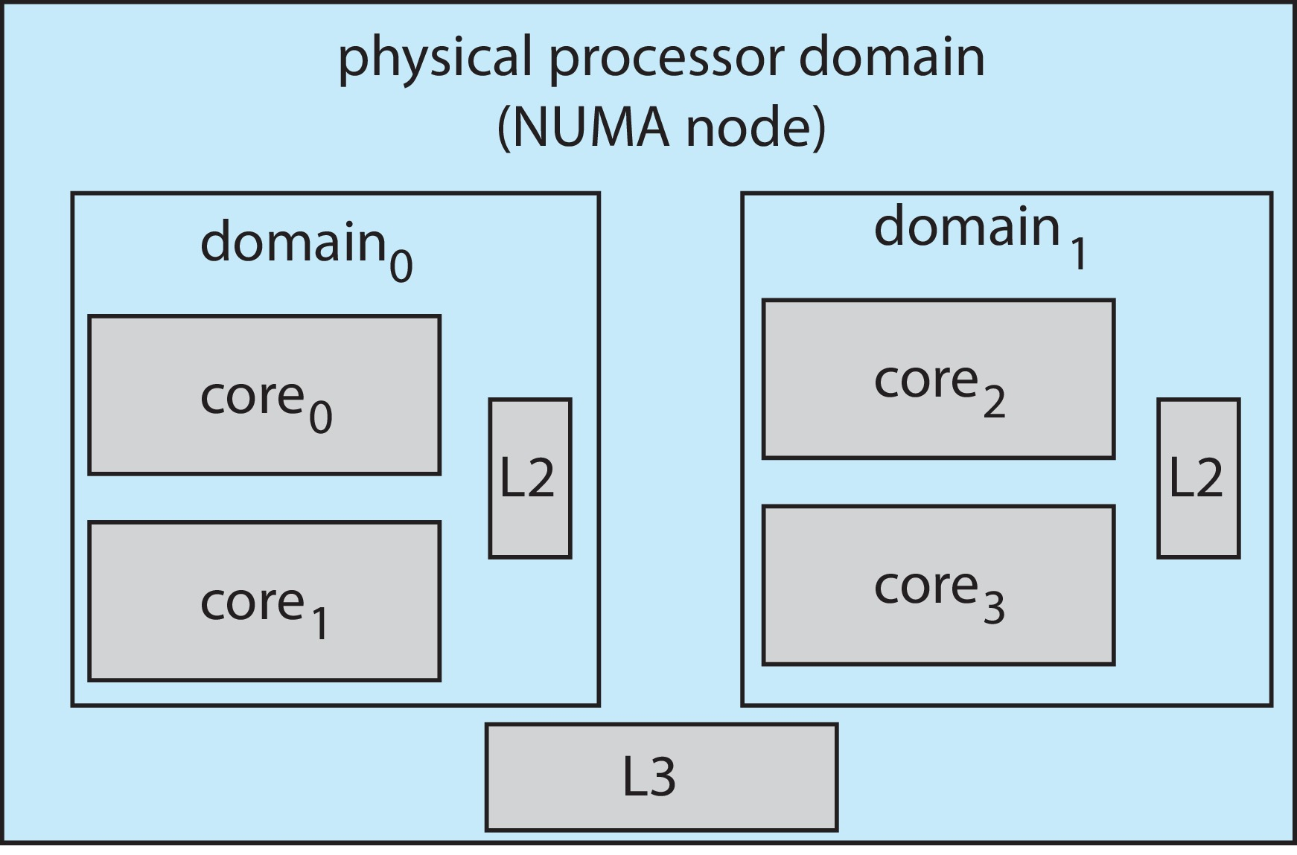
Programación de Linux (cont.)
Linux admite el equilibrio de carga, pero también admite NUMA.
El dominio de programación es un conjunto de núcleos de CPU que se pueden equilibrar entre sí.
Los dominios están organizados según lo que comparten (es decir, memoria caché). El objetivo es evitar que los subprocesos migren entre dominios.

Slide 64
Programación de Windows
Windows utiliza programación preventiva basada en prioridades
El hilo de mayor prioridad se ejecuta a continuación
Despachador es programador
El subproceso se ejecuta hasta que (1) se bloquea, (2) utiliza un intervalo de tiempo, (3) es reemplazado por un subproceso de mayor prioridad
Los subprocesos en tiempo real pueden adelantarse a los que no son en tiempo real.
Esquema de prioridades de 32 niveles
Variable clase es 1-15, en tiempo real clase es 16-31
La prioridad 0 es el hilo de administración de memoria.
Cola para cada prioridad
Si no hay un hilo ejecutable, se ejecuta inactivo hilo

Slide 65
Clases de prioridad de Windows
La API Win32 identifica varias clases de prioridad a las que puede pertenecer un proceso
REALTIME_PRIORITY_CLASS, HIGH_PRIORITY_CLASS, ABOVE_NORMAL_PRIORITY_CLASS, NORMAL_PRIORITY_CLASS, ABAJO_NORMAL_PRIORITY_CLASS, IDLE_PRIORITY_CLASS
Todos son variables excepto REALTIME
Un hilo dentro de una clase de prioridad determinada tiene una prioridad relativa
TIEMPO_CRÍTICO, MÁS ALTO, ARRIBA_NORMAL, NORMAL, BAJO_NORMAL, MÁS BAJO, INACTIVO
La clase de prioridad y la prioridad relativa se combinan para dar prioridad numérica
La prioridad base es NORMAL dentro de la clase.
Si el cuanto expira, la prioridad se reduce, pero nunca por debajo de la base.

Slide 66
Clases de prioridad de Windows (cont.)
Si se produce una espera, la prioridad aumenta según lo que se esperaba
La ventana de primer plano recibió un aumento de prioridad 3 veces mayor
Windows 7 agregó el modo de usuario Planificación ( UMS )
Las aplicaciones crean y administran subprocesos independientemente del kernel.
Para una gran cantidad de subprocesos, mucho más eficiente
Los programadores UMS provienen de bibliotecas de lenguajes de programación como el marco C++ Concurrent Runtime ( ConcRT ).

Slide 67
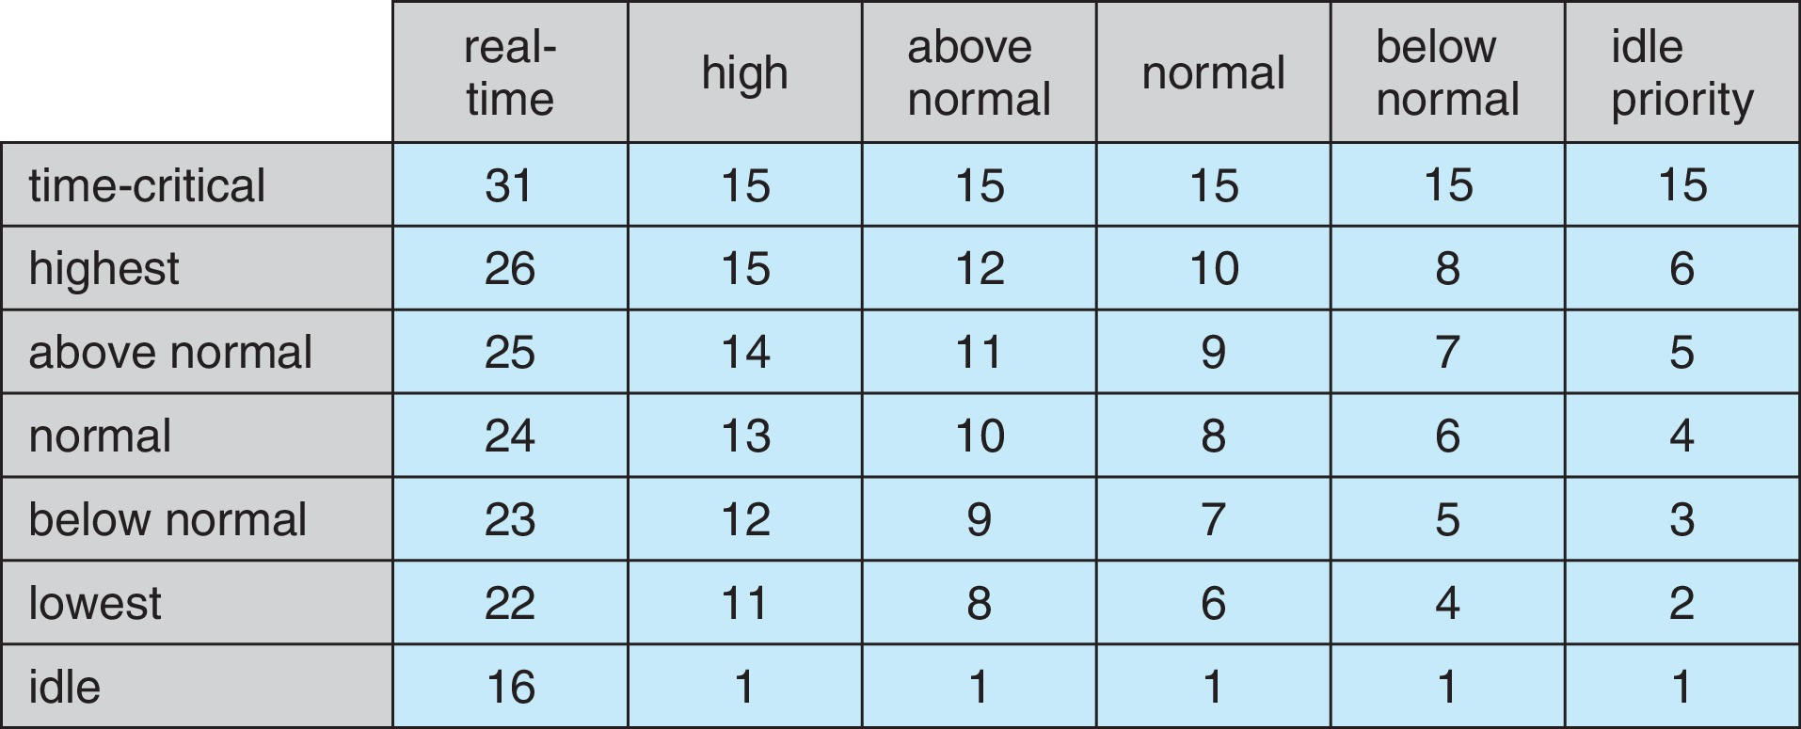
Prioridades de Windows

Slide 68
Solaris
Programación basada en prioridades
Seis clases disponibles
Tiempo compartido (predeterminado) (TS)
Interactivo (IA)
Tiempo real (RT)
Sistema (SYS)
Participación justa (FSS)
Prioridad fija (FP)
Un hilo dado puede estar en una clase a la vez
Cada clase tiene su propio algoritmo de programación.
El tiempo compartido es una cola de comentarios de varios niveles
Tabla cargable configurable por sysadmin

Slide 69
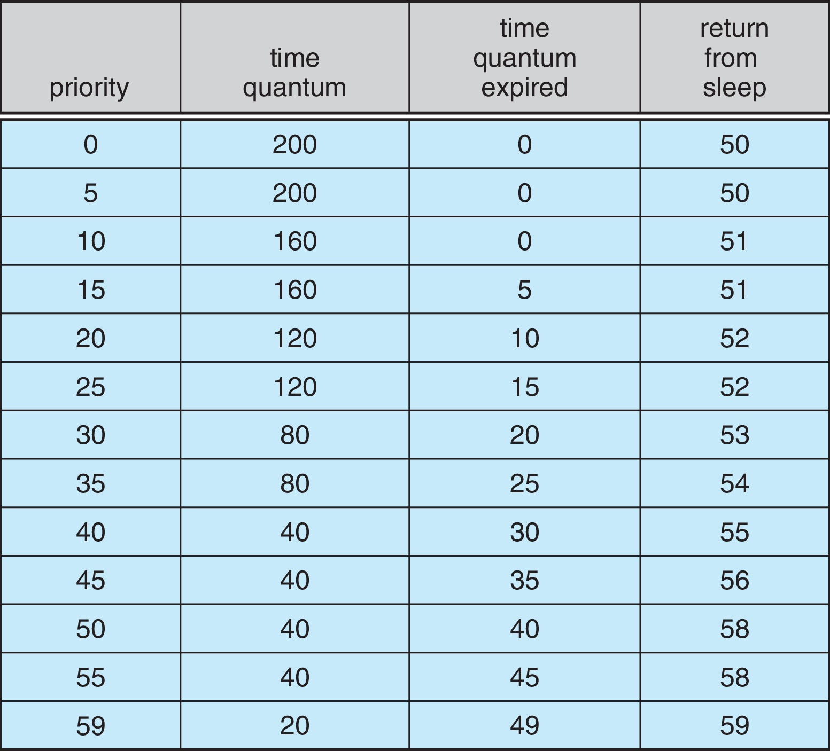
Mesa de despacho de Solaris

Slide 70
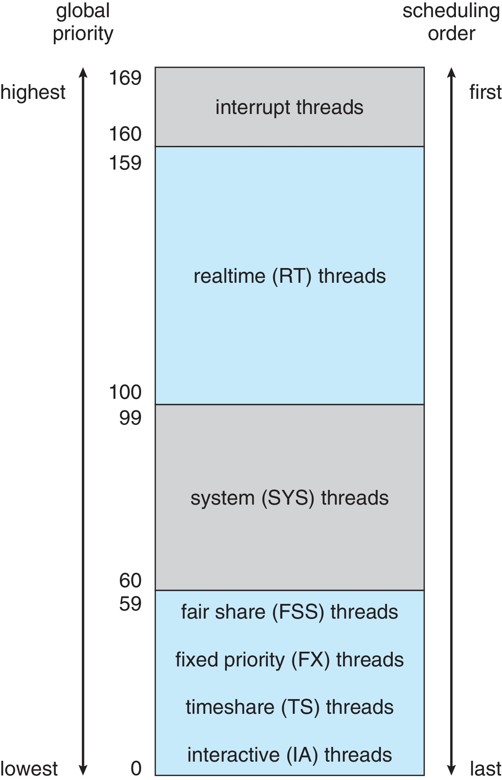
Programación de Solaris

Slide 71
Programación de Solaris (cont.)
El programador convierte las prioridades específicas de clase en una prioridad global por subproceso
El hilo con mayor prioridad se ejecuta a continuación
Se ejecuta hasta que (1) bloquea, (2) usa un intervalo de tiempo, (3) es reemplazado por un subproceso de mayor prioridad
Múltiples subprocesos con la misma prioridad seleccionados a través de RR

Slide 72
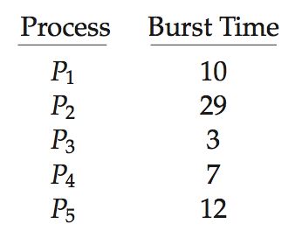
Evaluación de algoritmos
¿Cómo seleccionar el algoritmo de programación de CPU para un sistema operativo?
Determinar criterios y luego evaluar algoritmos.
Modelado determinista
Tipo de evaluación analítica
Toma una carga de trabajo predeterminada particular y define el rendimiento de cada algoritmo para esa carga de trabajo.
Considere 5 procesos que llegan al tiempo 0:

Slide 73
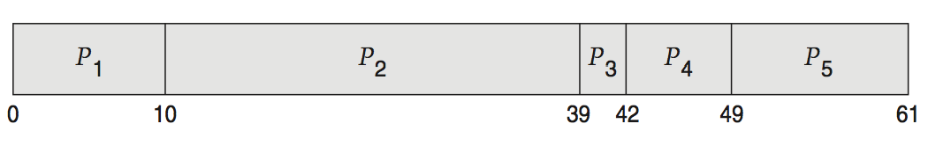
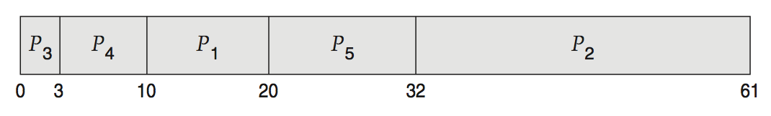
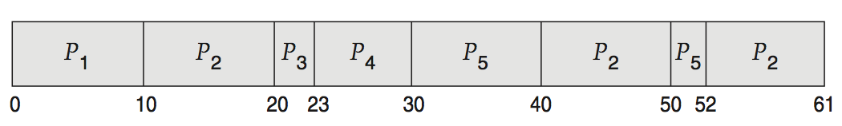
Evaluación determinista
Para cada algoritmo, calcule el tiempo de espera promedio mínimo
Simple y rápido, pero requiere números exactos para la entrada, se aplica sólo a esas entradas
FCS es de 28 ms:
SFJ no preventivo es de 13 ms:
RR es 23 ms:

Slide 74
Modelos de cola
Describe la llegada de procesos y las ráfagas de CPU y E/S de forma probabilística.
Comúnmente exponencial y descrito por la media
Calcula el rendimiento promedio, la utilización, el tiempo de espera, etc.
Sistema informático descrito como una red de servidores, cada uno con una cola de procesos en espera.
Conocer las tarifas de llegada y tarifas de servicio.
Calcula la utilización, la longitud promedio de la cola, el tiempo promedio de espera, etc.

Slide 75
La fórmula del pequeño
n = longitud promedio de la cola
W = tiempo promedio de espera en la cola
λ = tasa promedio de llegada a la cola
de Little : en estado estacionario, los procesos que salen de la cola deben ser iguales a los procesos que llegan, por lo tanto: norte = λ x W
Válido para cualquier algoritmo de programación y distribución de llegadas.
Por ejemplo, si en promedio llegan 7 procesos por segundo y normalmente hay 14 procesos en cola, entonces el tiempo de espera promedio por proceso = 2 segundos.

Slide 76
Simulaciones
Modelos de cola limitados
Simulaciones más preciso
Modelo programado de sistema informático.
El reloj es una variable.
Reúna estadísticas que indiquen el rendimiento del algoritmo.
Datos para impulsar la simulación recopilados a través de
Generador de números aleatorios según probabilidades
Distribuciones definidas matemática o empíricamente
Las cintas de seguimiento registran secuencias de eventos reales en sistemas reales.

Slide 77
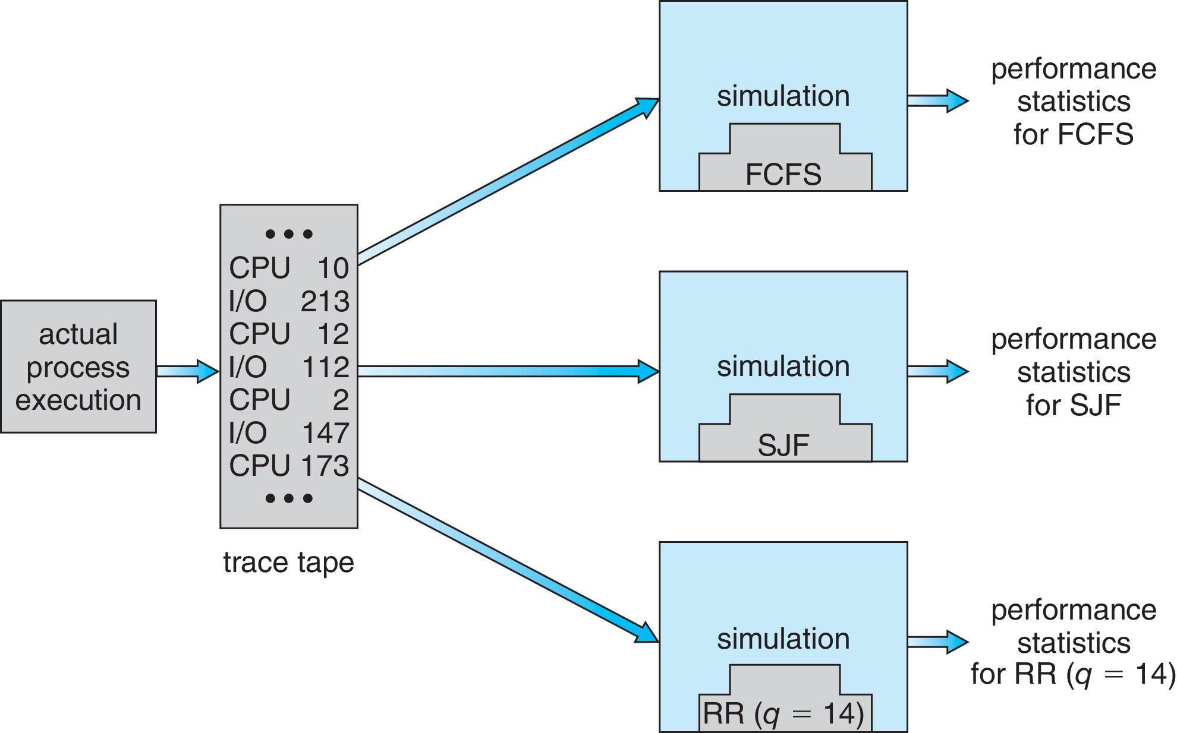
Evaluación de Programadores de CPU por Simulación

Slide 78
Implementación
Incluso las simulaciones tienen una precisión limitada
Simplemente implemente un nuevo programador y pruebe en sistemas reales.
Alto costo, alto riesgo
Los entornos varían
La mayoría de los programadores flexibles se pueden modificar por sitio o por sistema.
O API para modificar prioridades
Pero nuevamente los entornos varían

Slide 79
Fin del Capítulo 5

